Slide 1

ОПШТИНА ШТИП
МУЛТИКУЛТУРАЛИЗМОТ
МОСТ ЗА ПОДОБРА ИДНИНА

Slide 2
ОПШТИНА ШТИП
Под мотото „Празниците не зближуваат, празниците не обединуваат и радуваат-празниците не признаваат различности“ повеќе од 300 ученици од основните општински училишта, како и корисници од Дневниот центар за лица со интелектуална попреченост, учествуваа во проектот по повод католичкиот празник „Свети Никола“.
Во организација на Општина Штип, со подршка на заедницата на Хрвати „Либертас“ и Универзитетот „Гоце Делчев –Штип, дечињата од сите етнички заедници во Општина Штип, упатија пораки за мир, здравје, меѓусебна почит и еднаквост.

Slide 3
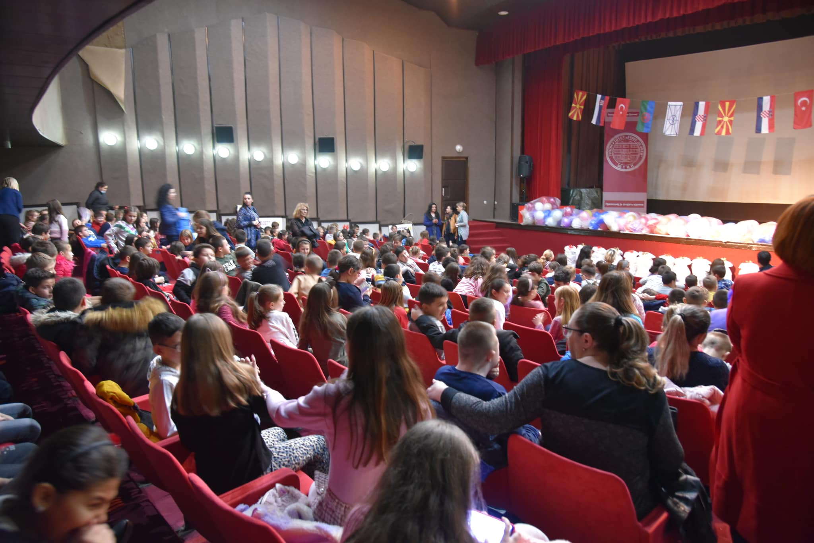
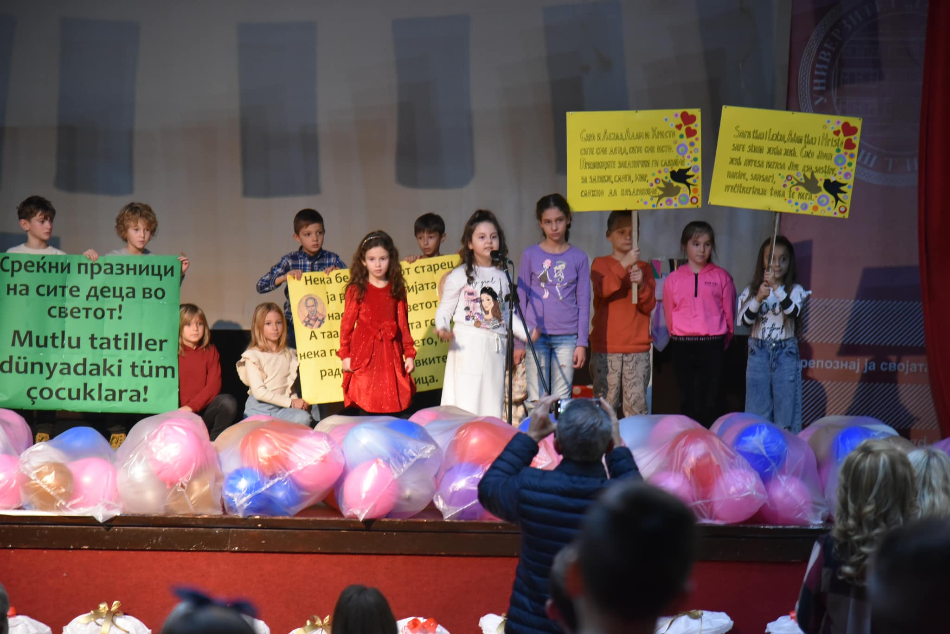
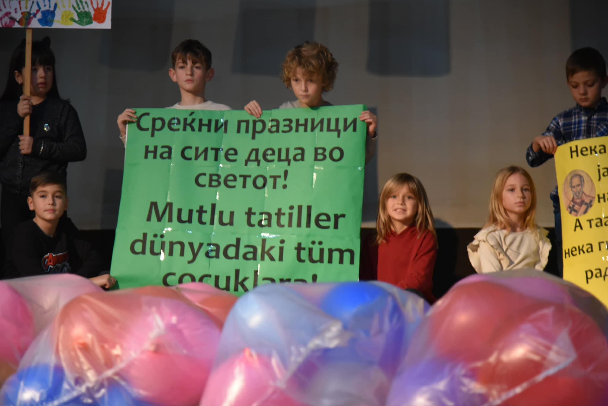

Slide 4
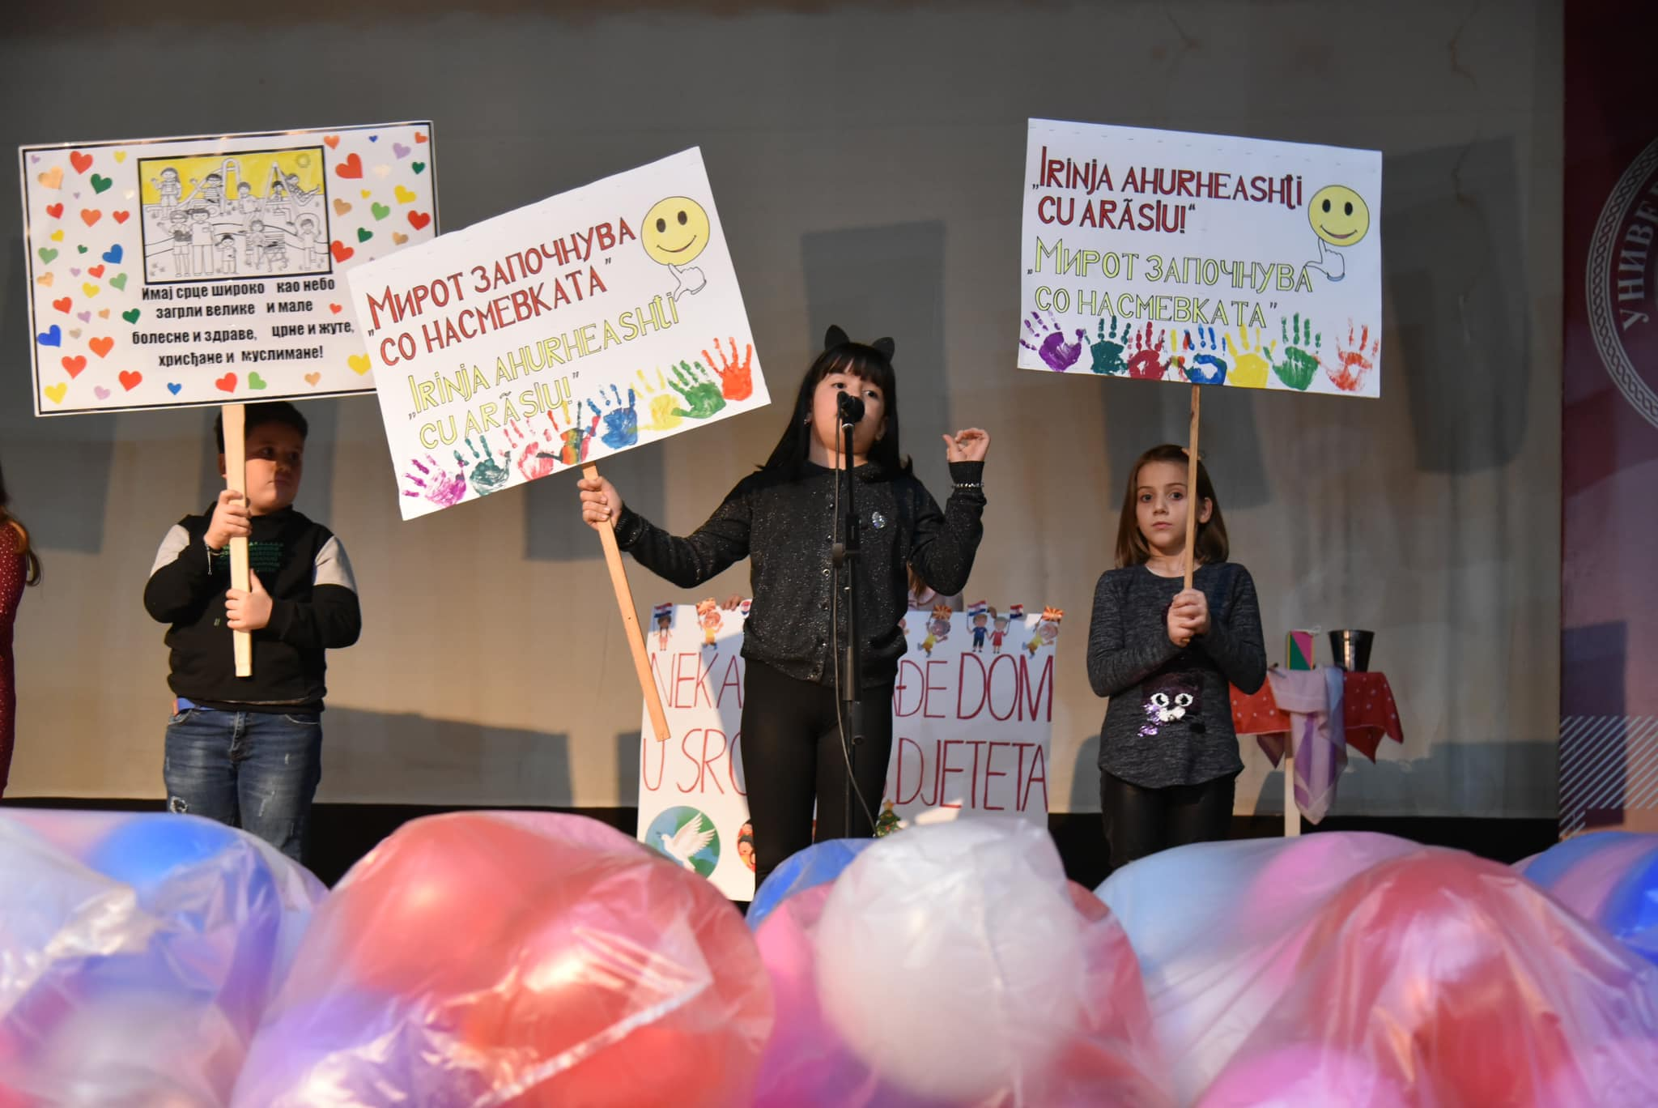
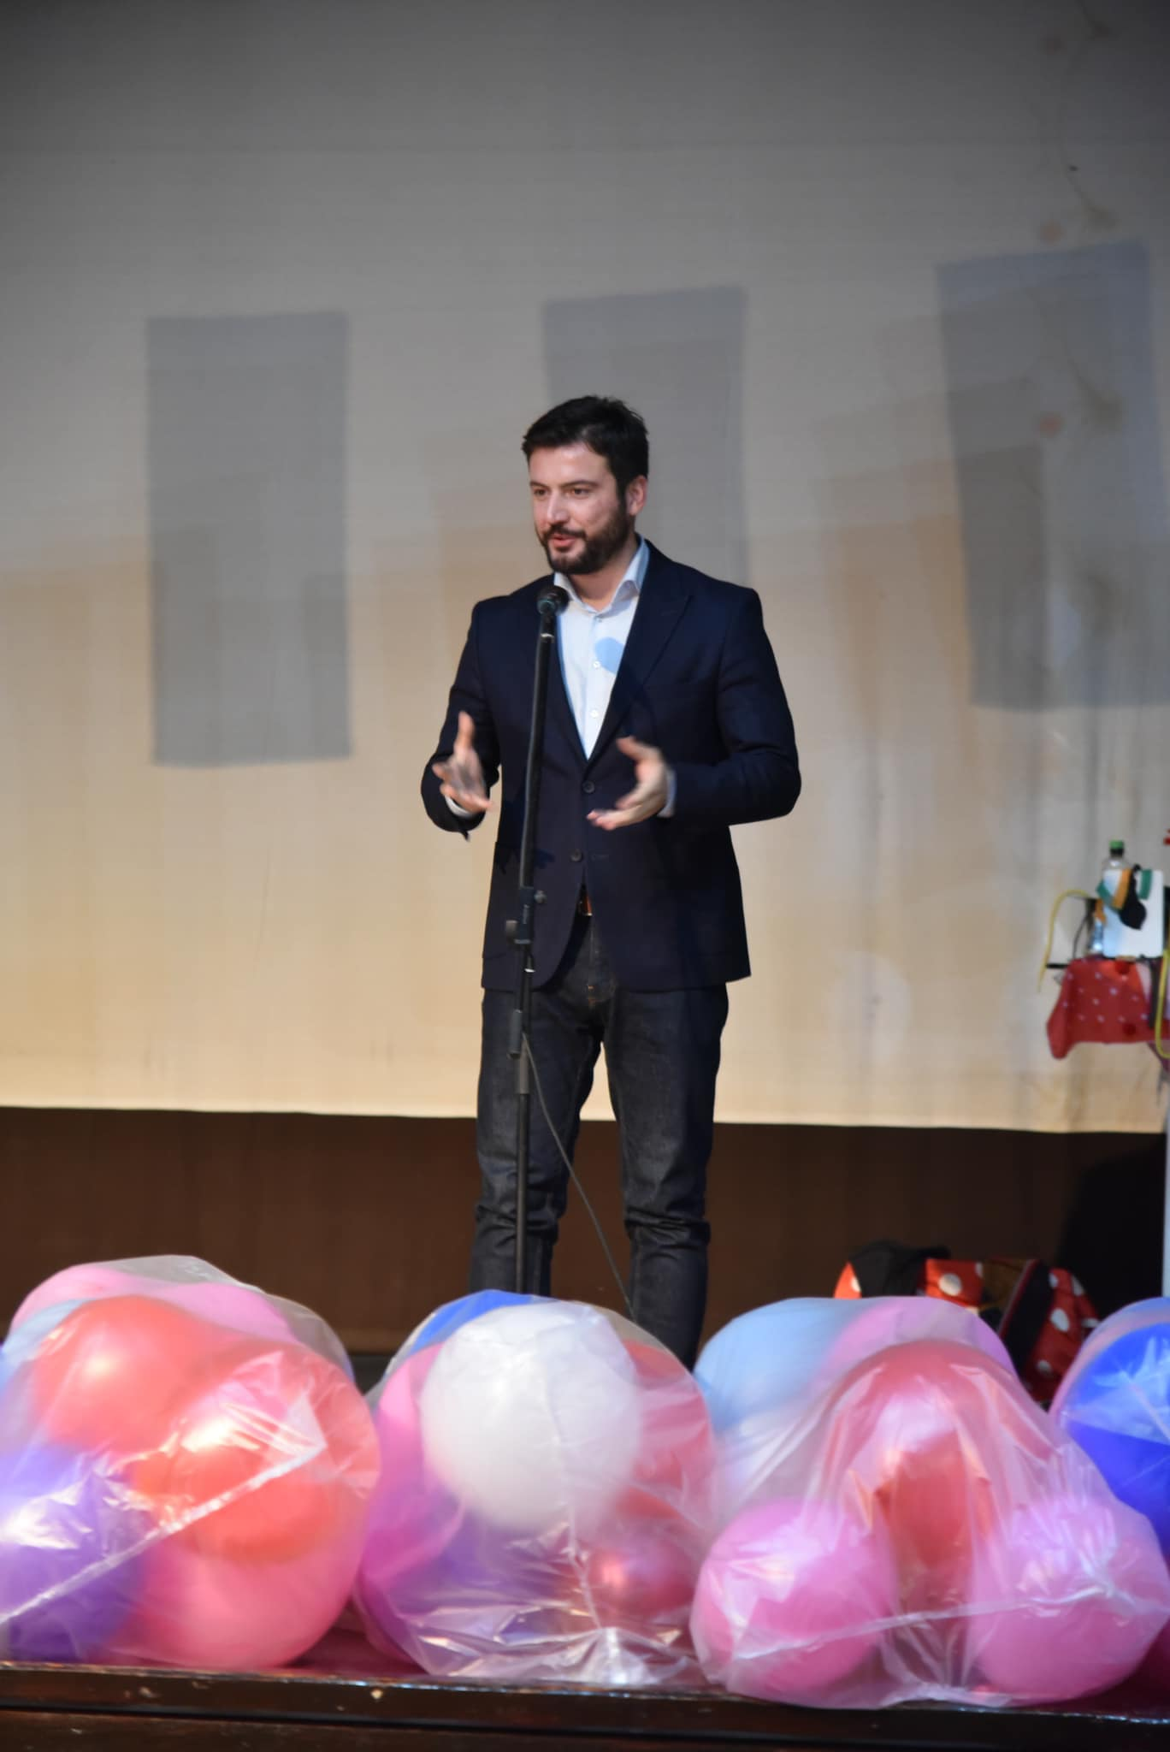
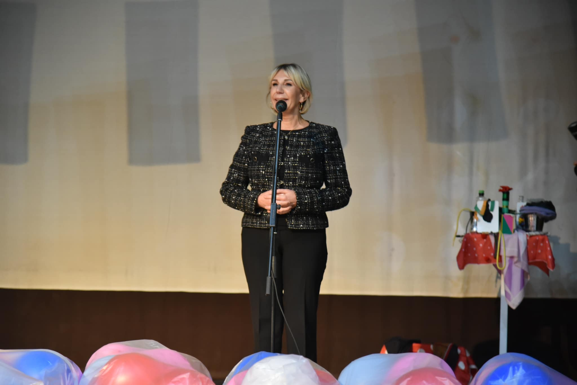

Slide 5
ООУ ДИМИТАР ВЛАХОВ
Во рамките на проектот од областа на МИО и МУ (меѓуетничка интеграција во образованието и младинско учество) посочуваме само дел од активностите кои беа реализирани од страна на наставниците и учениците по повод чествувањето на православниот празник Велигден и муслиманскиот празник Бајрам (кои годинава временски се пресретнаа), за чие чествување беше подготвен Велигденски базар каде се одбележуваа двата верски празника: Велигден и Бајрам.
Учениците од ООУ „Страшо Пинџур“ Карбинци, облечени во нивната традиционална облека го посетија ООУ „Димитар Влахов“ за време на Велигденескиот базар и во чест на празникот Бајрам донесоа традиционална баклава. ООУ „Димитар Влахов“ пак со пригодна програма со ученици облечени во традиционална облека-носии се претставија со македонските ора.

Slide 6
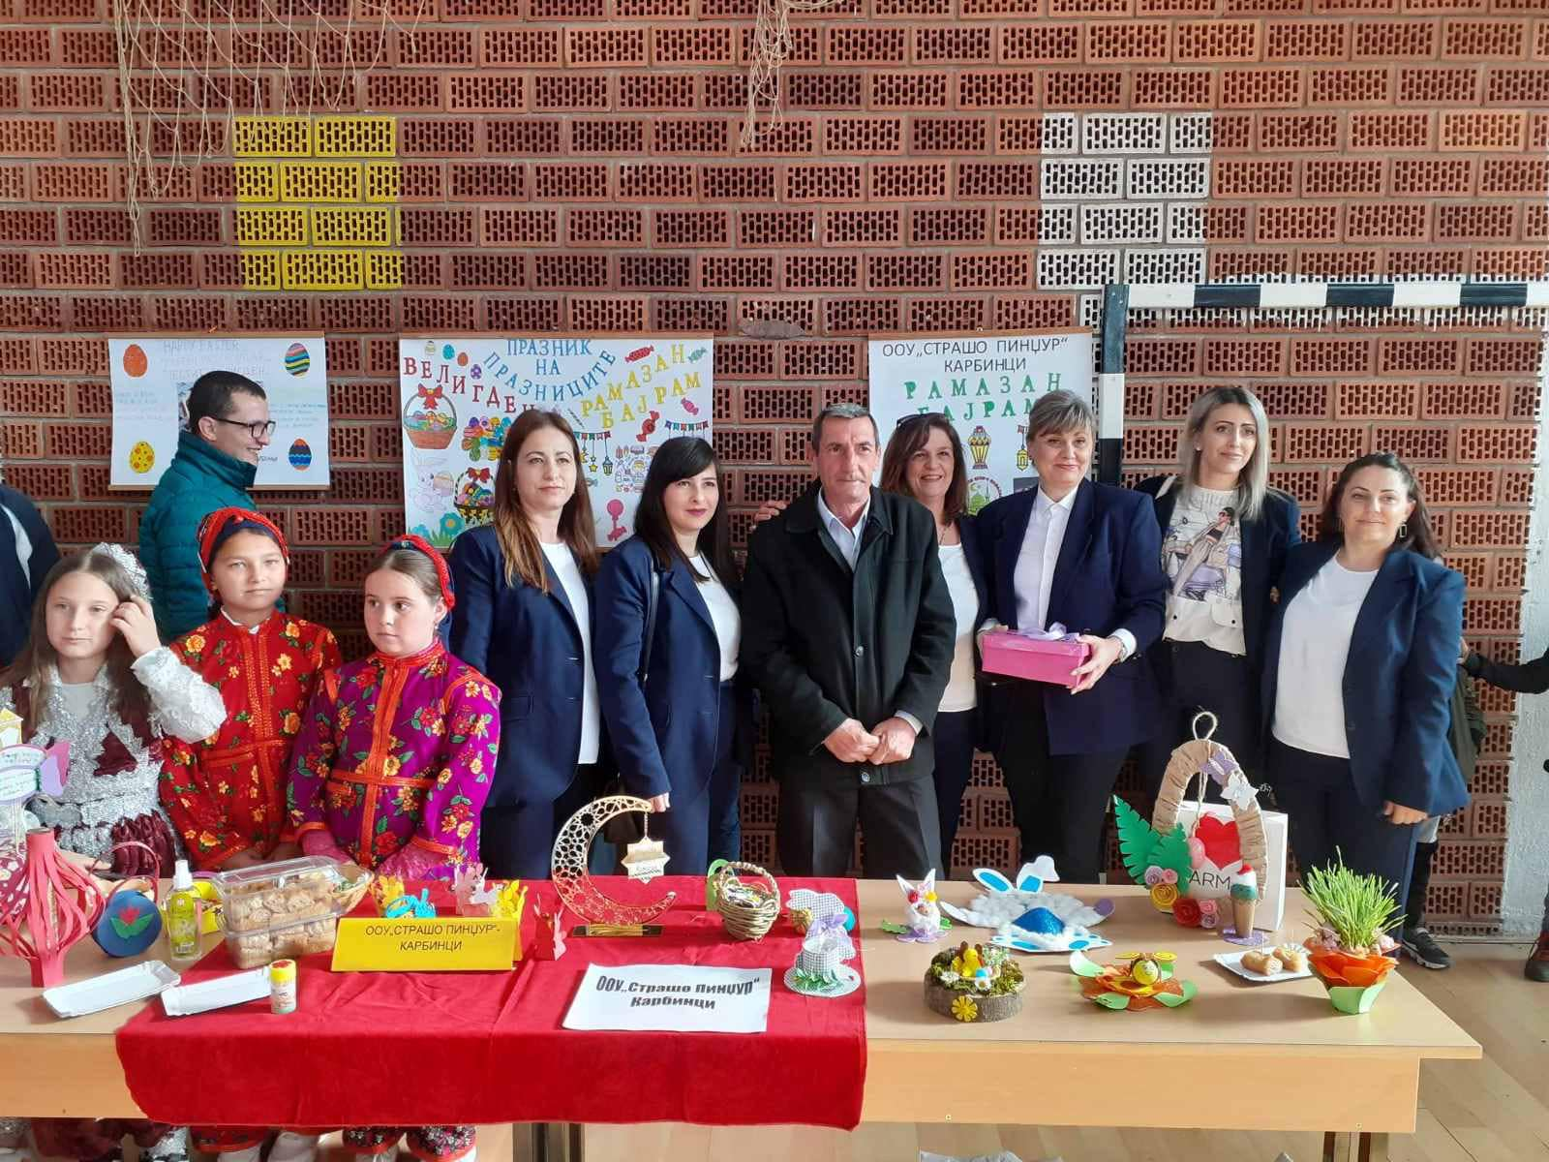

Slide 7
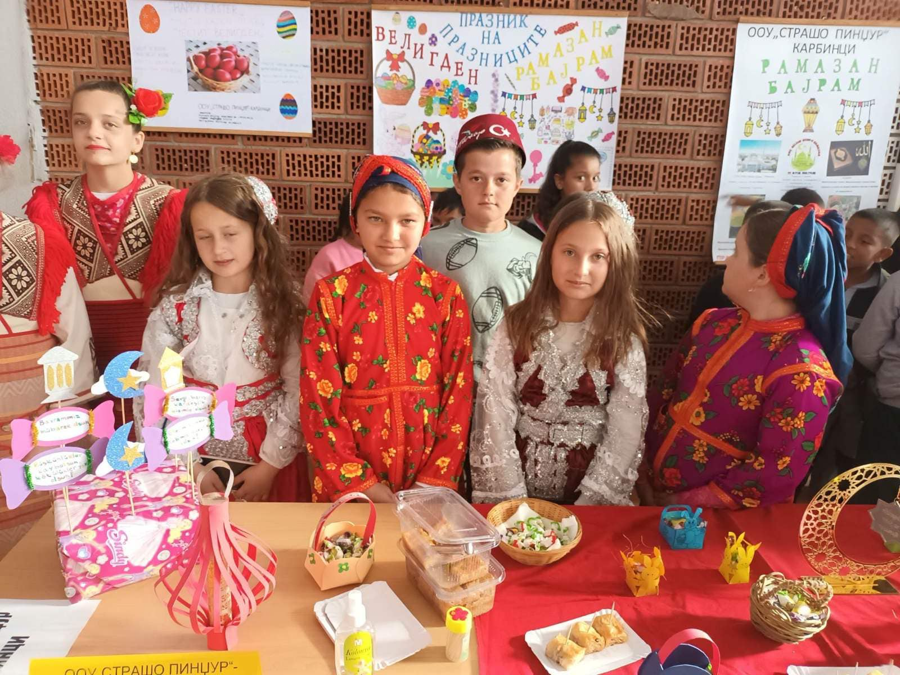
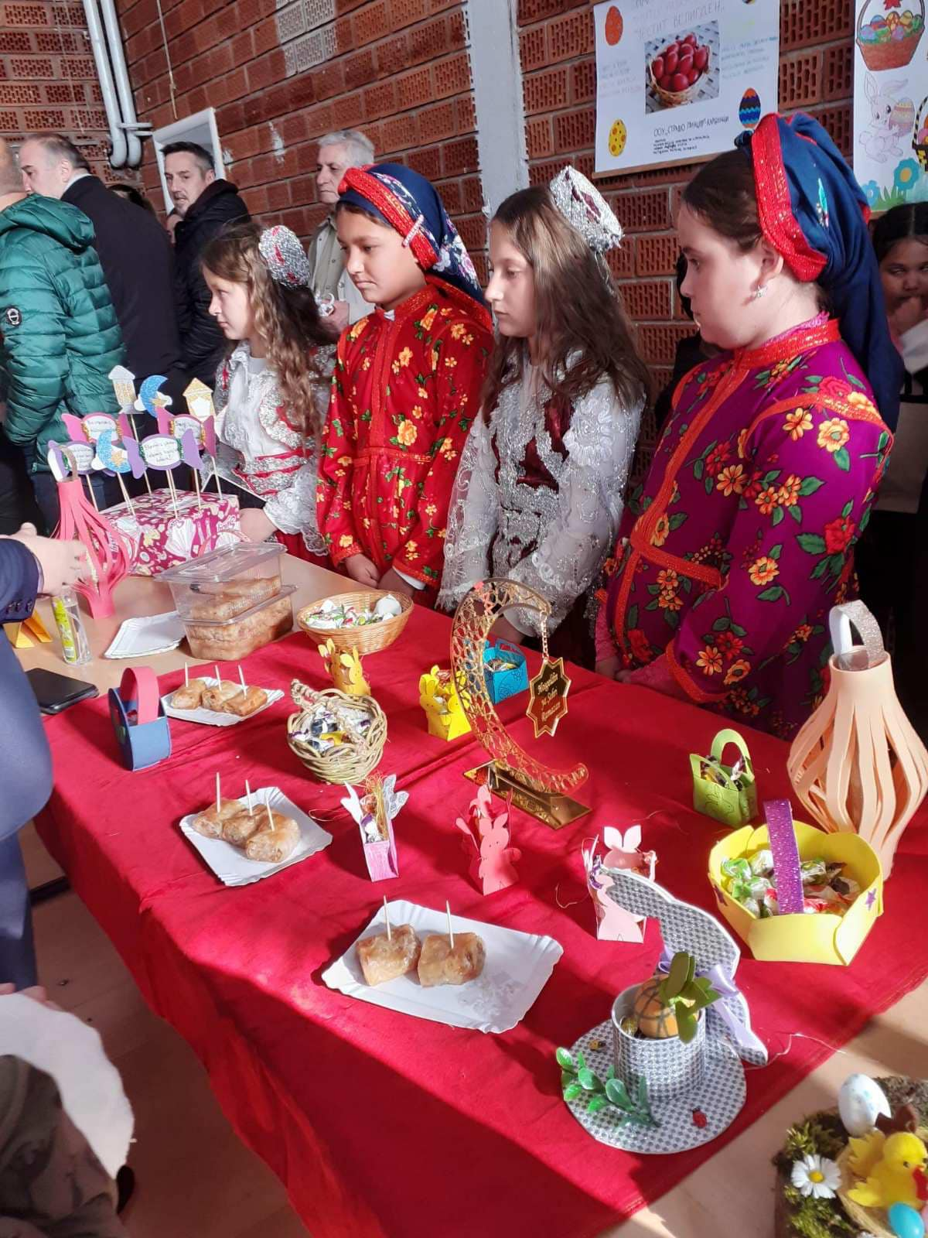
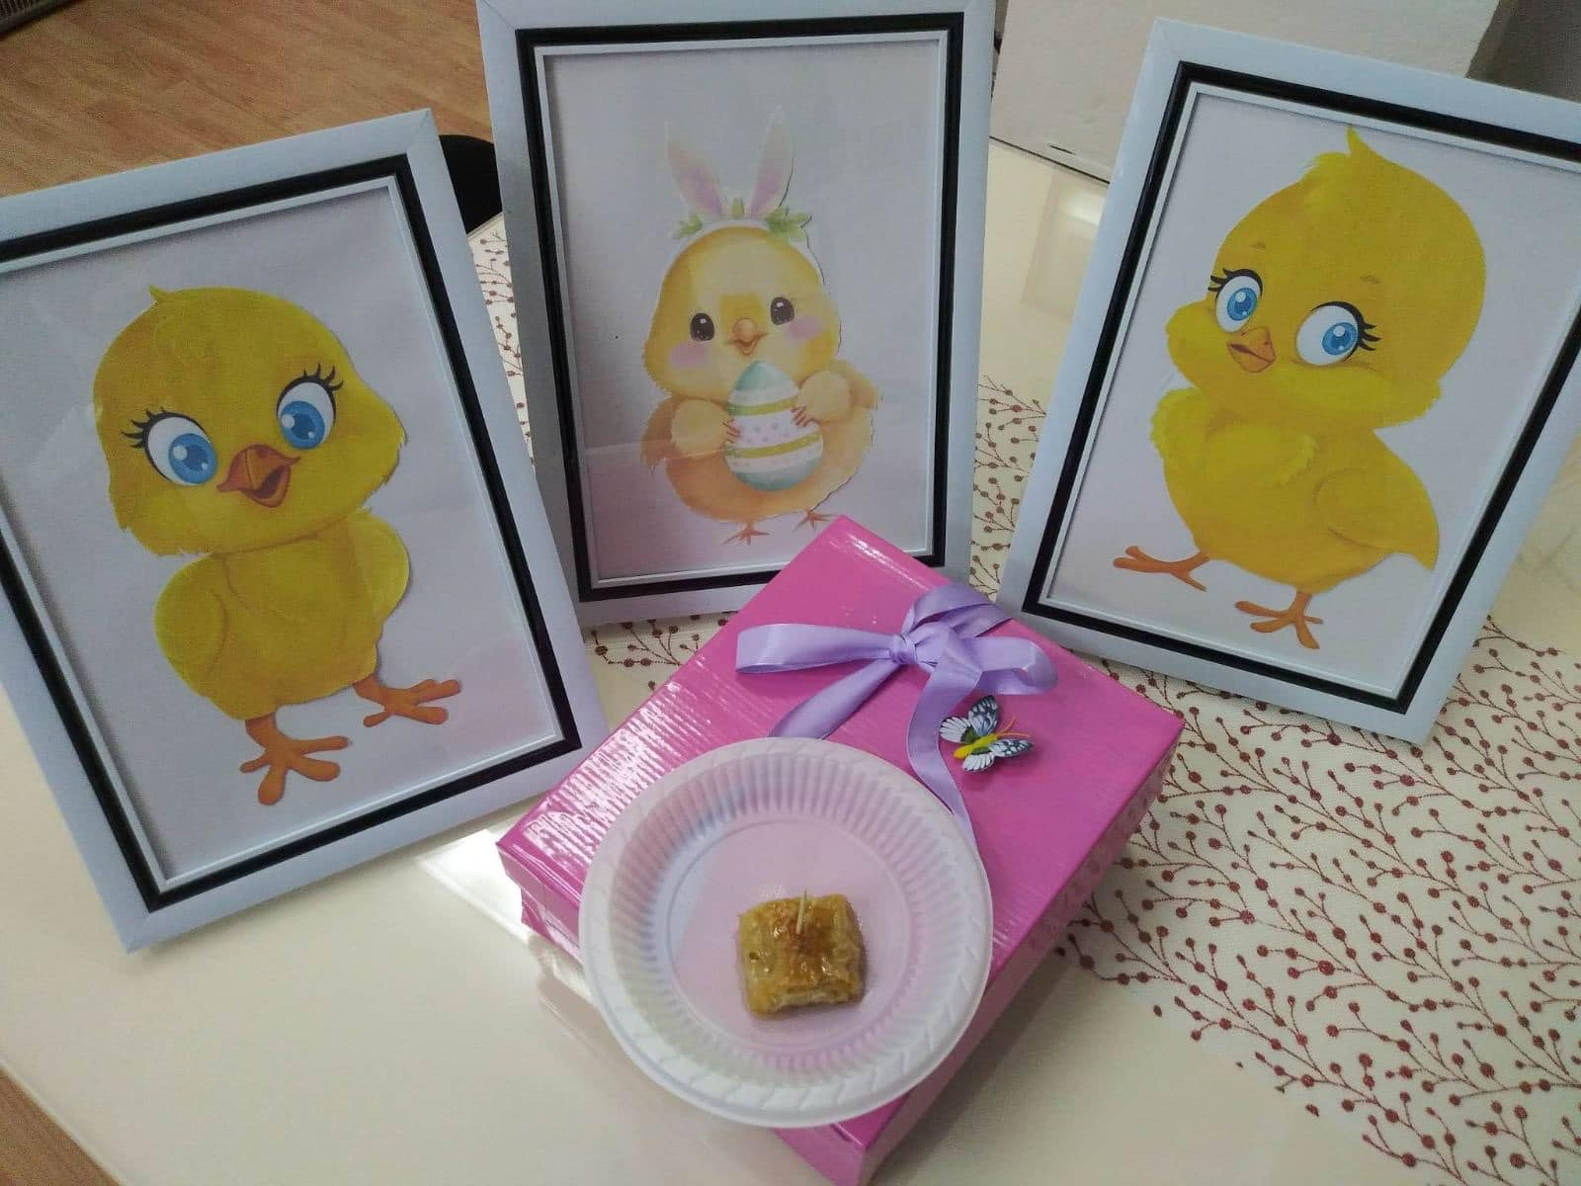

Slide 8
Почитувањето на етничките, верските и културните разлики и негувањето на принципите на еднаквост на сите ученици, најдобро беа забележани за време на чествувањето на патрониот празник на ООУ „Димитар Влахов“ при што беа реализирани активности од проектот од областа на МИО и МУ (меѓуетничка интеграција во образованието и младинско учество) со пеење и рецитирање на јазиците кои се зборуваат и изучуваат во училиштето.

Slide 9
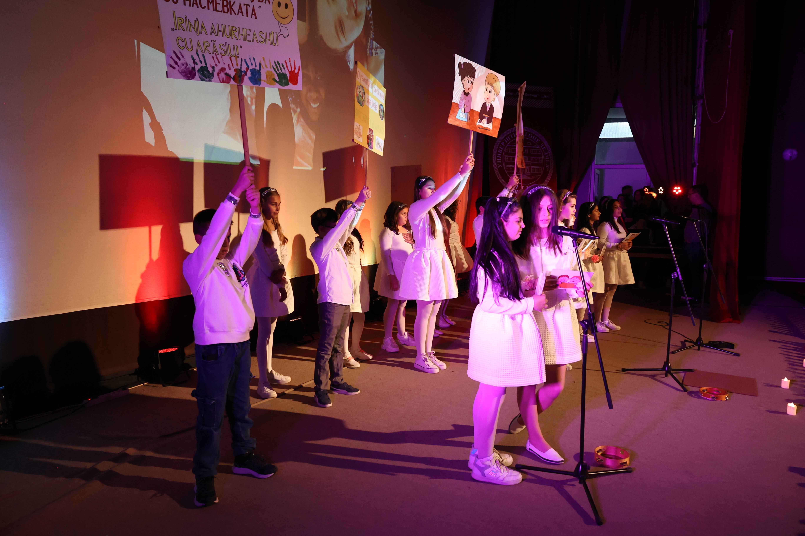

Slide 10
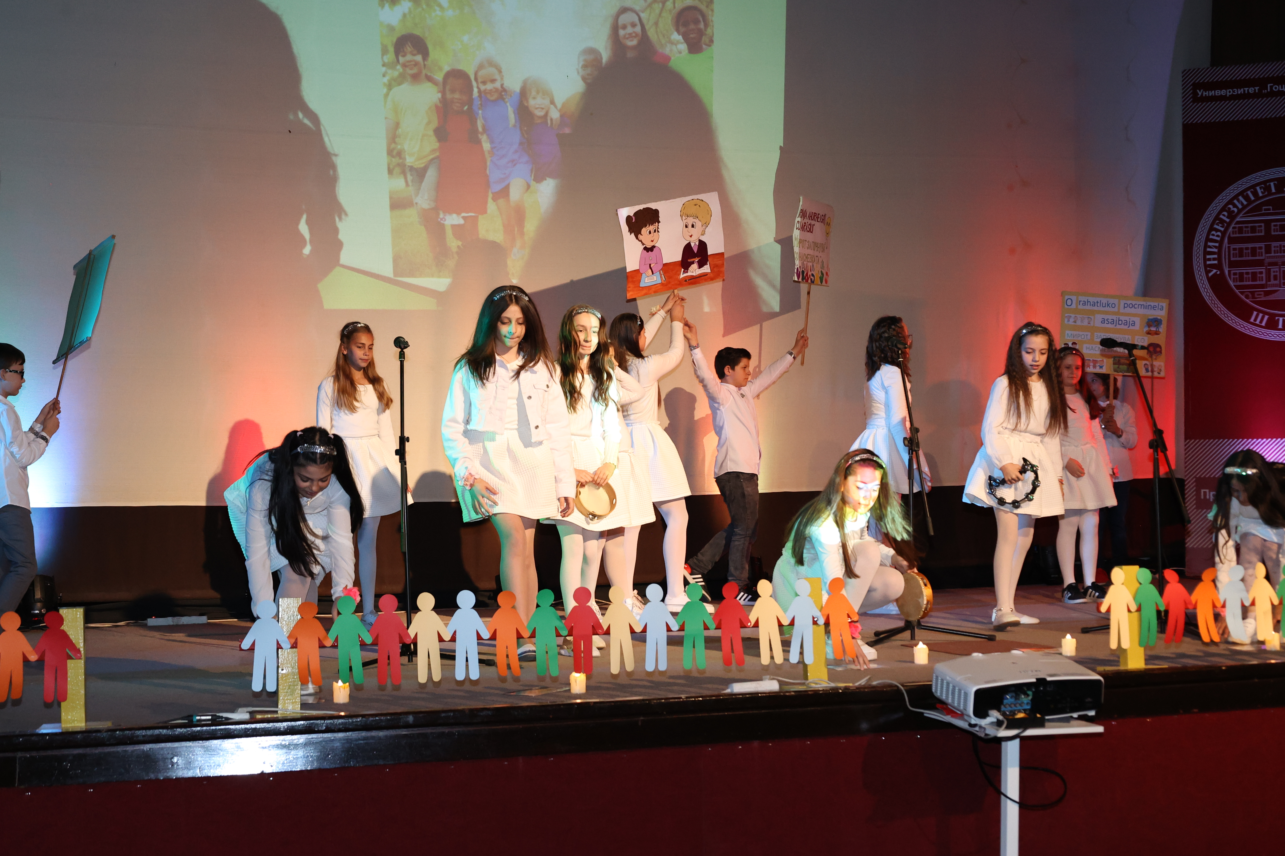
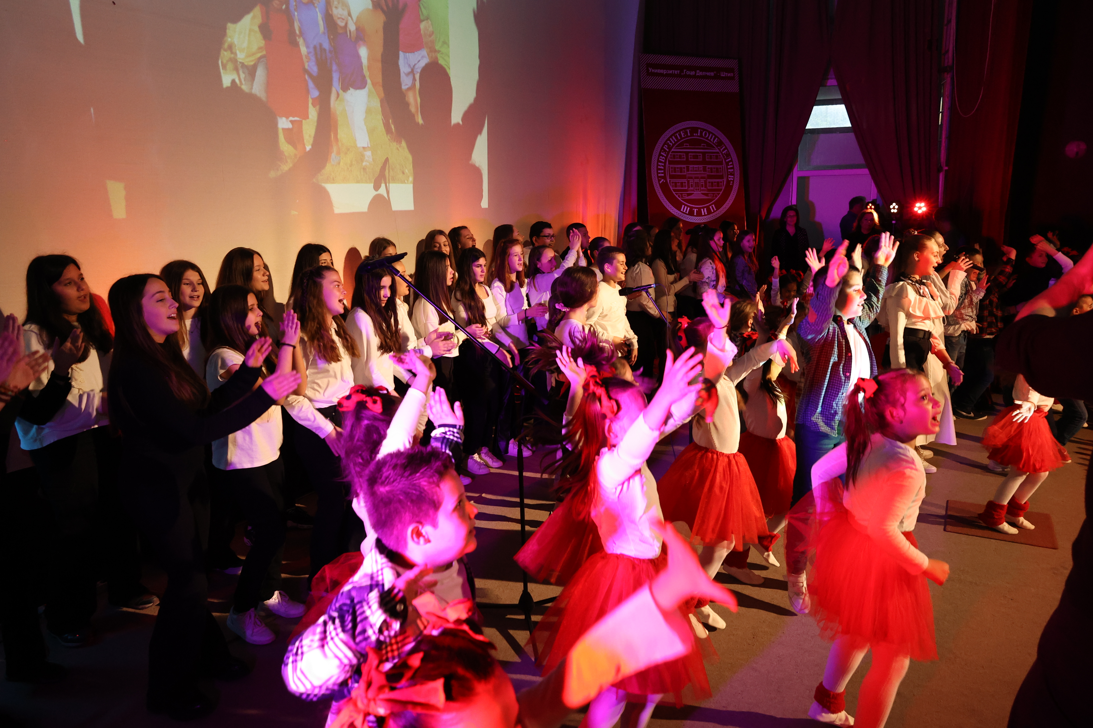
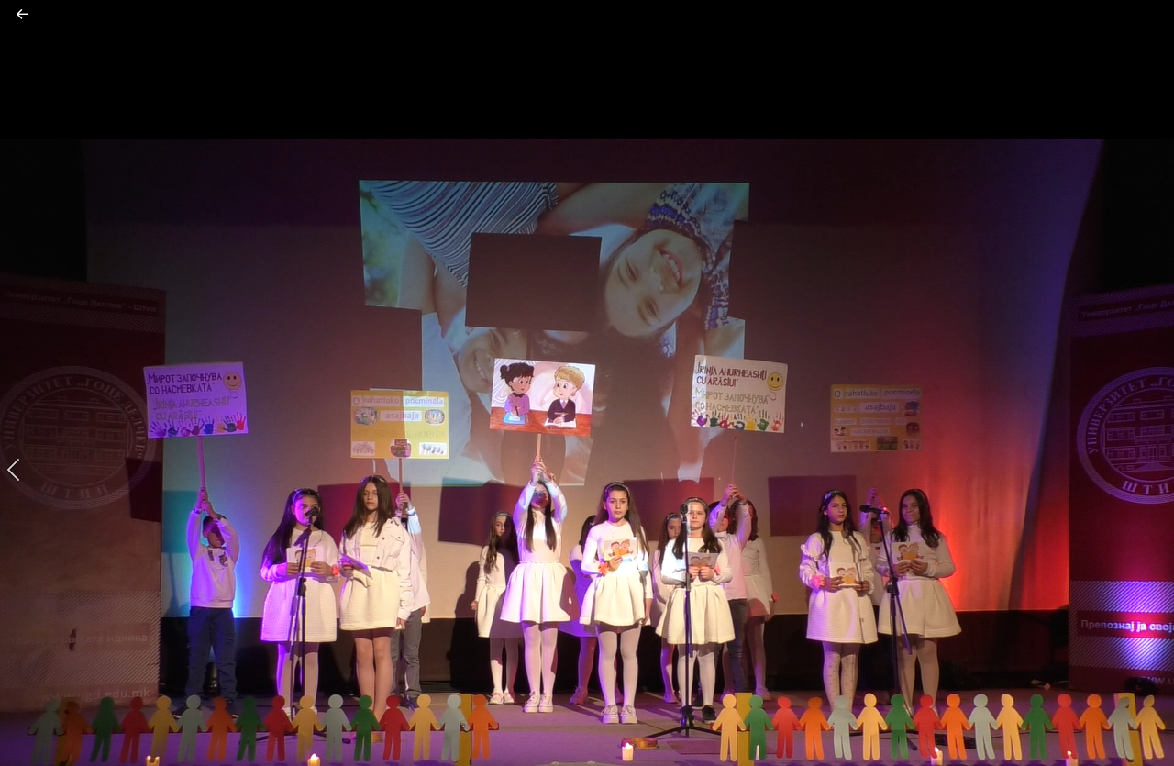

Slide 11
ООУ ГОЦЕ ДЕЛЧЕВ
Република Македонија изобилува со многу богатства, меѓу кои се различноста на луѓето, културата и јазиците.
Уставот на Република Македонија споменува седум заедници, додека пак шест различни јазици се во службена употреба во вкупно 81 општина, а образованието се одвива на пет мајчини јазици.
За жал, понекогаш немаме доволно ресурси со кои би постигнале целосно искористување на оваа богатство од различности во земјата.
На новите генерации им се потребни мостови преку кои тие ќе допрат до богатството и благодетите на различноста. Ова особено важи за училиштата кои треба да ги подготват учениците за заедничка иднина во Европа со сета нејзина културна различност.
Фондот „Градиме мостови“ е скромен придонес кон оваа цел.
  Реализатори:
ООУ„Гоце Делчев“ Штип SF „Ismail Qemali“ Nerasht

Slide 12
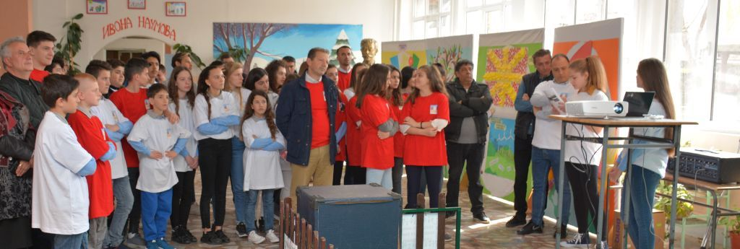
Заеднички активности реализирани во Општина Штип: литературно читање и спортски игри

Slide 13
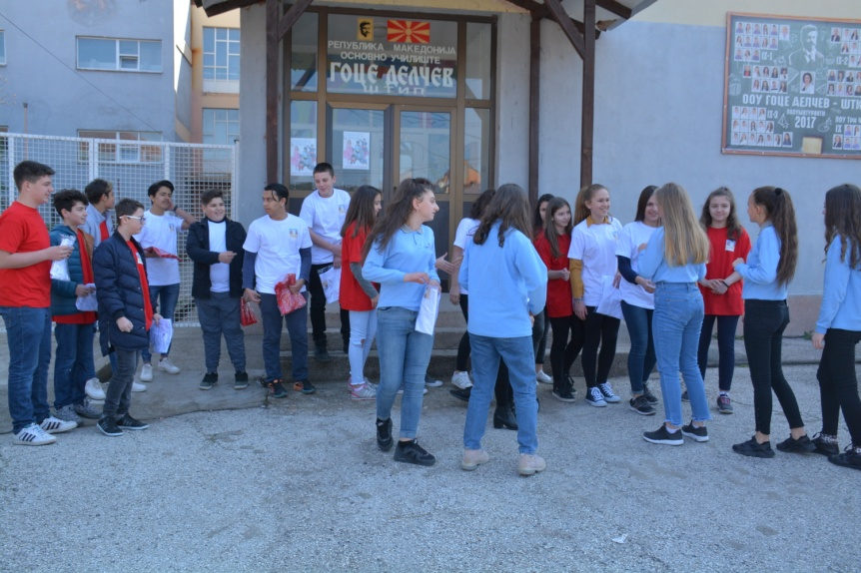
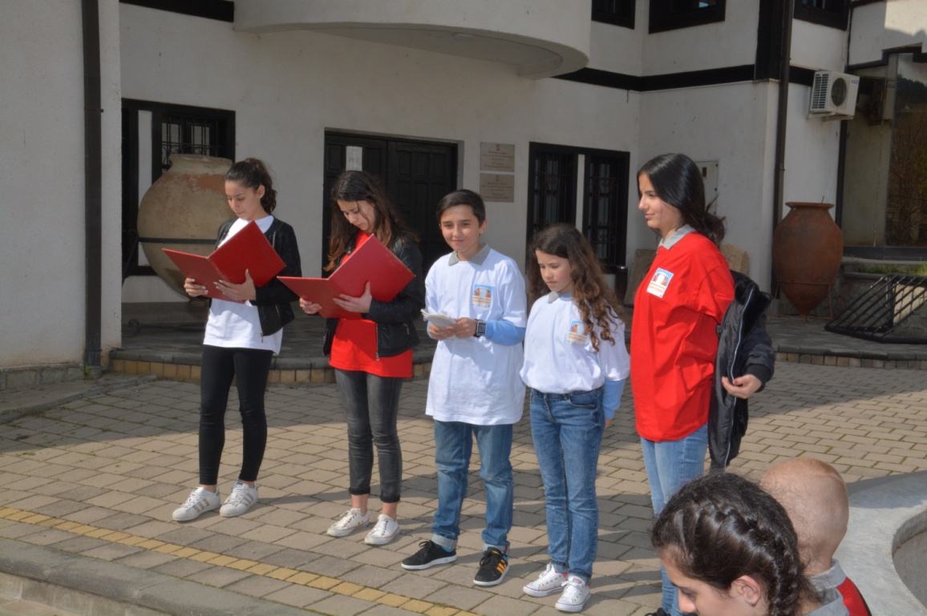
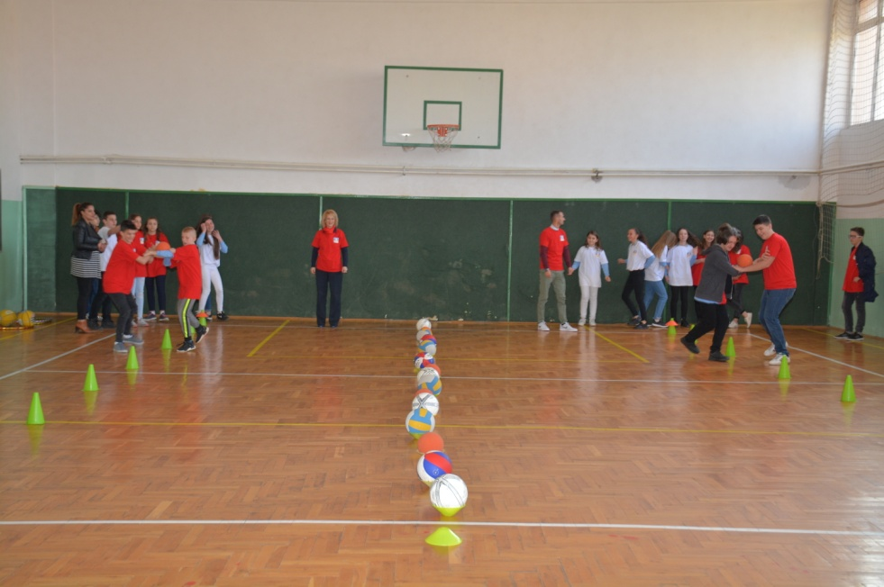

Slide 14
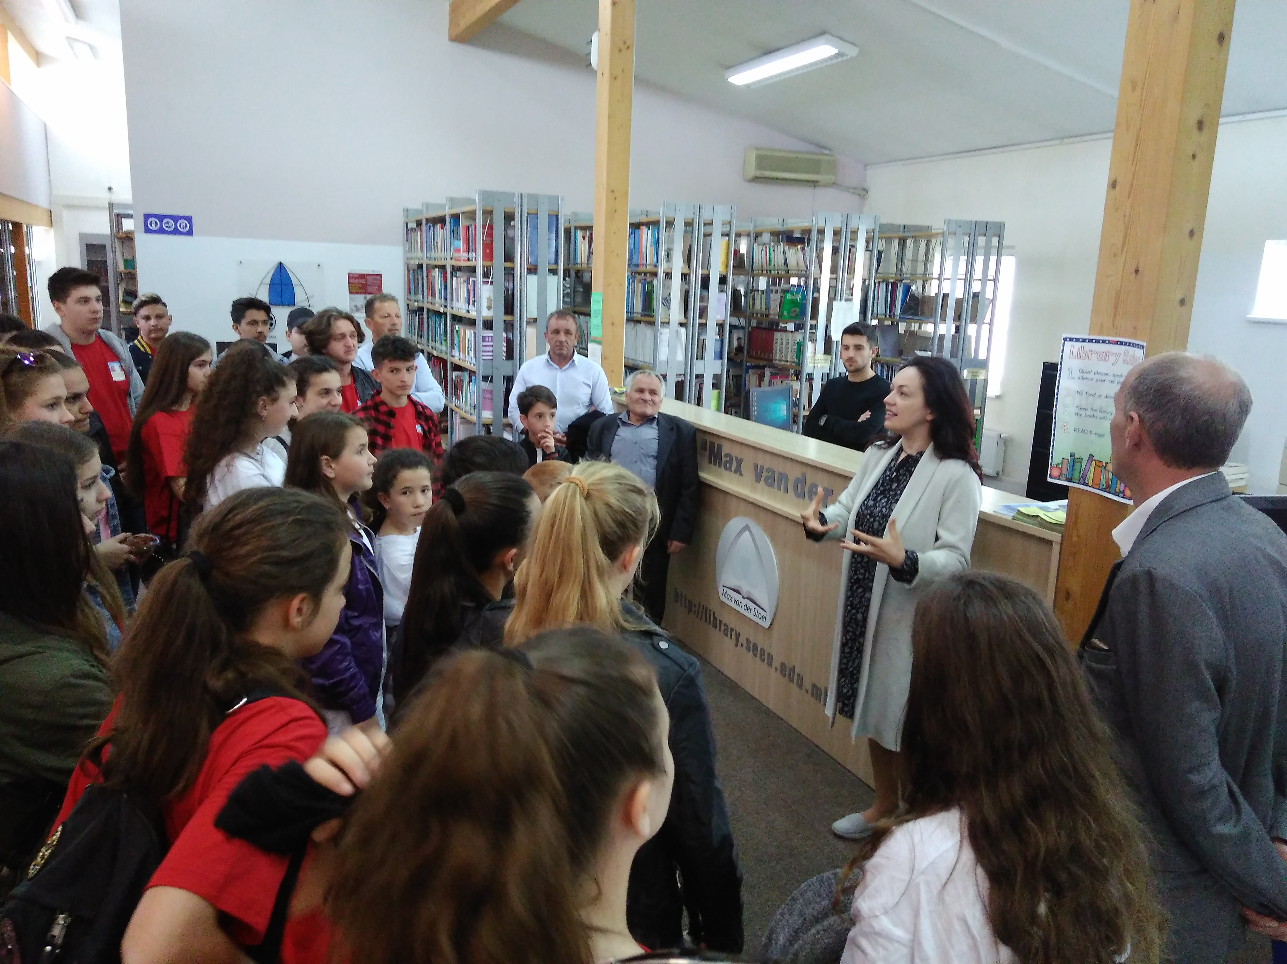
Заеднички активности во Тетово, Лешок и Нераште
Посета на Штуловиот универзитет

Slide 15
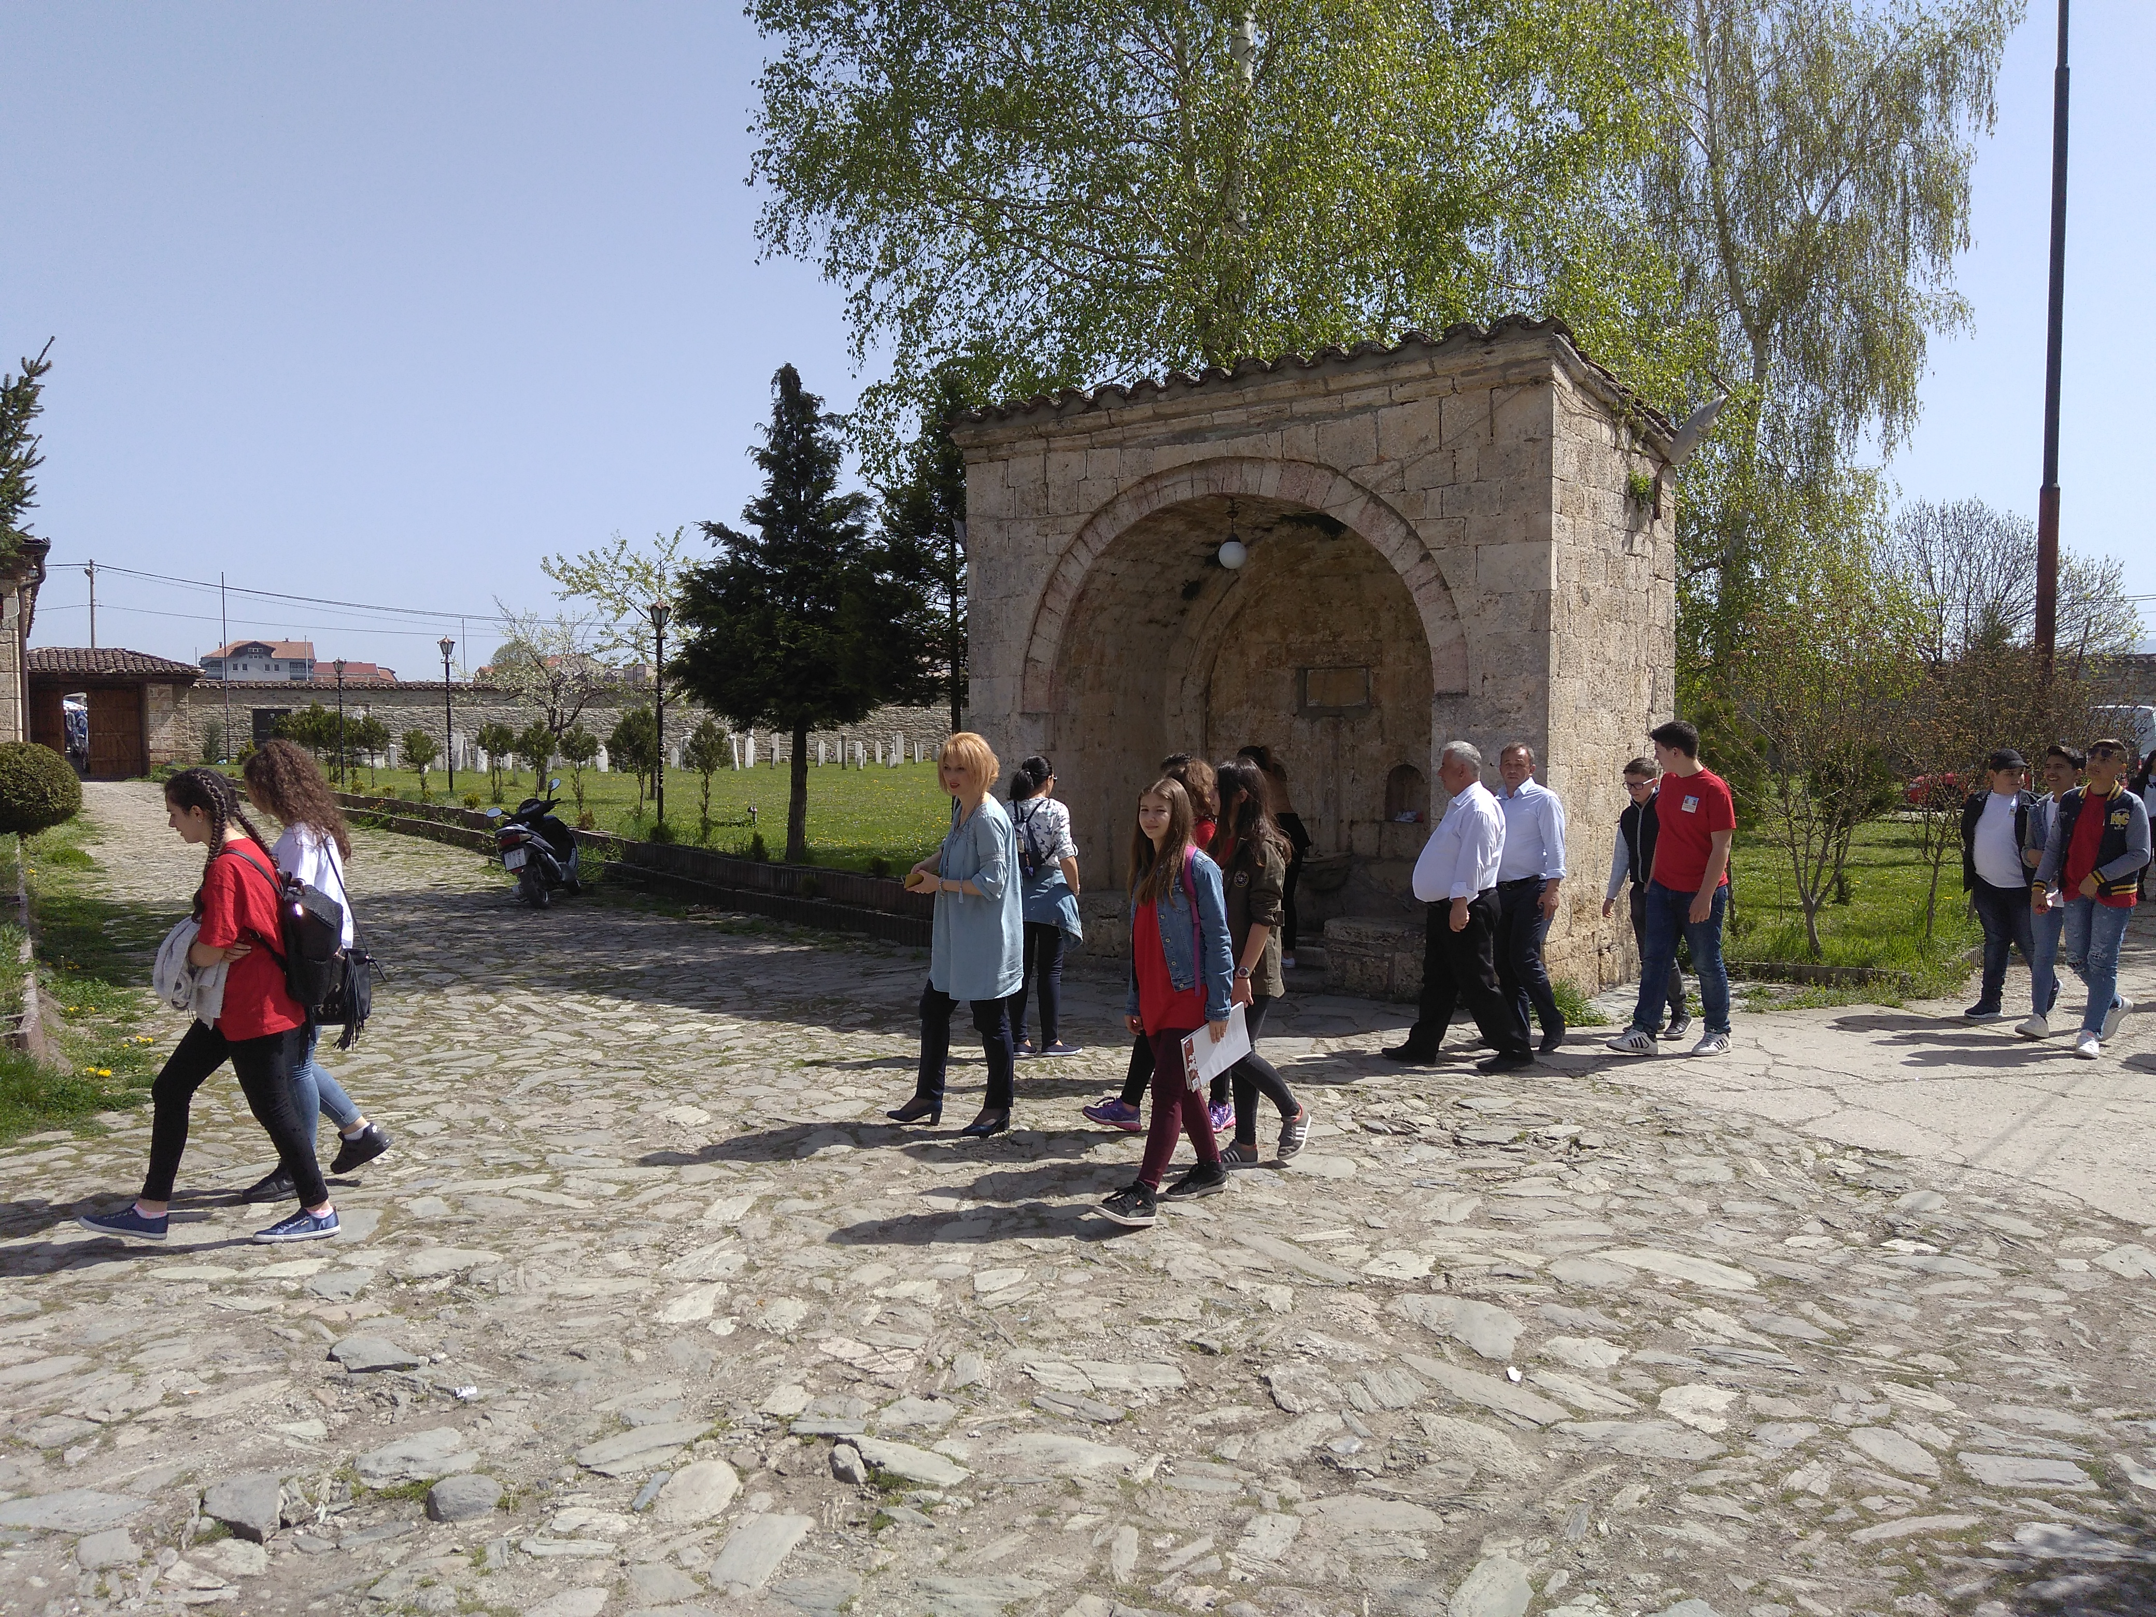
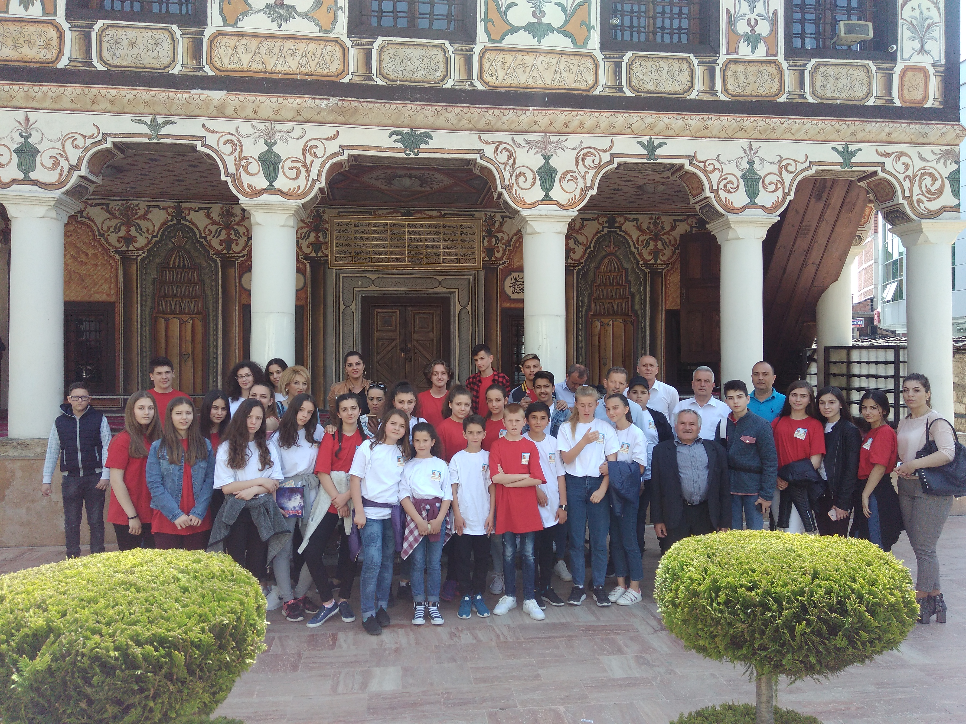
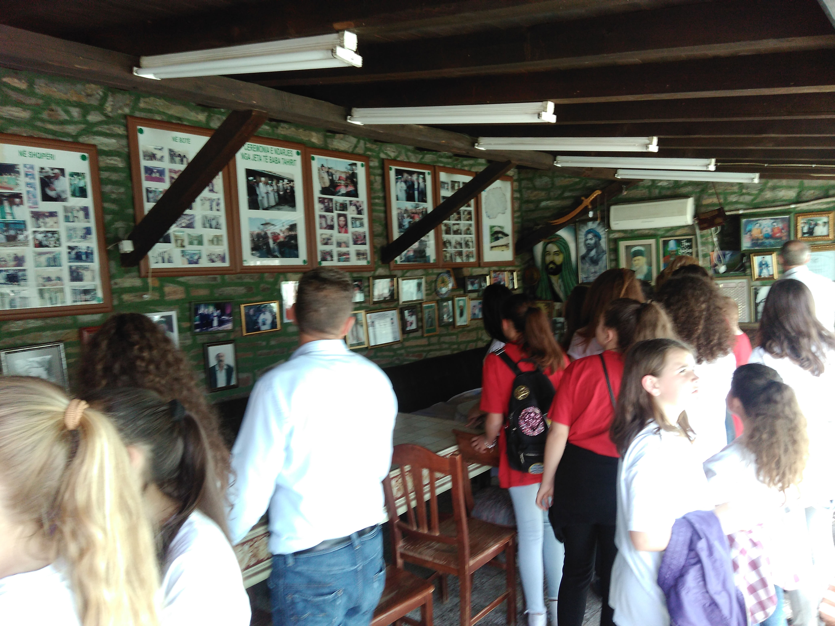
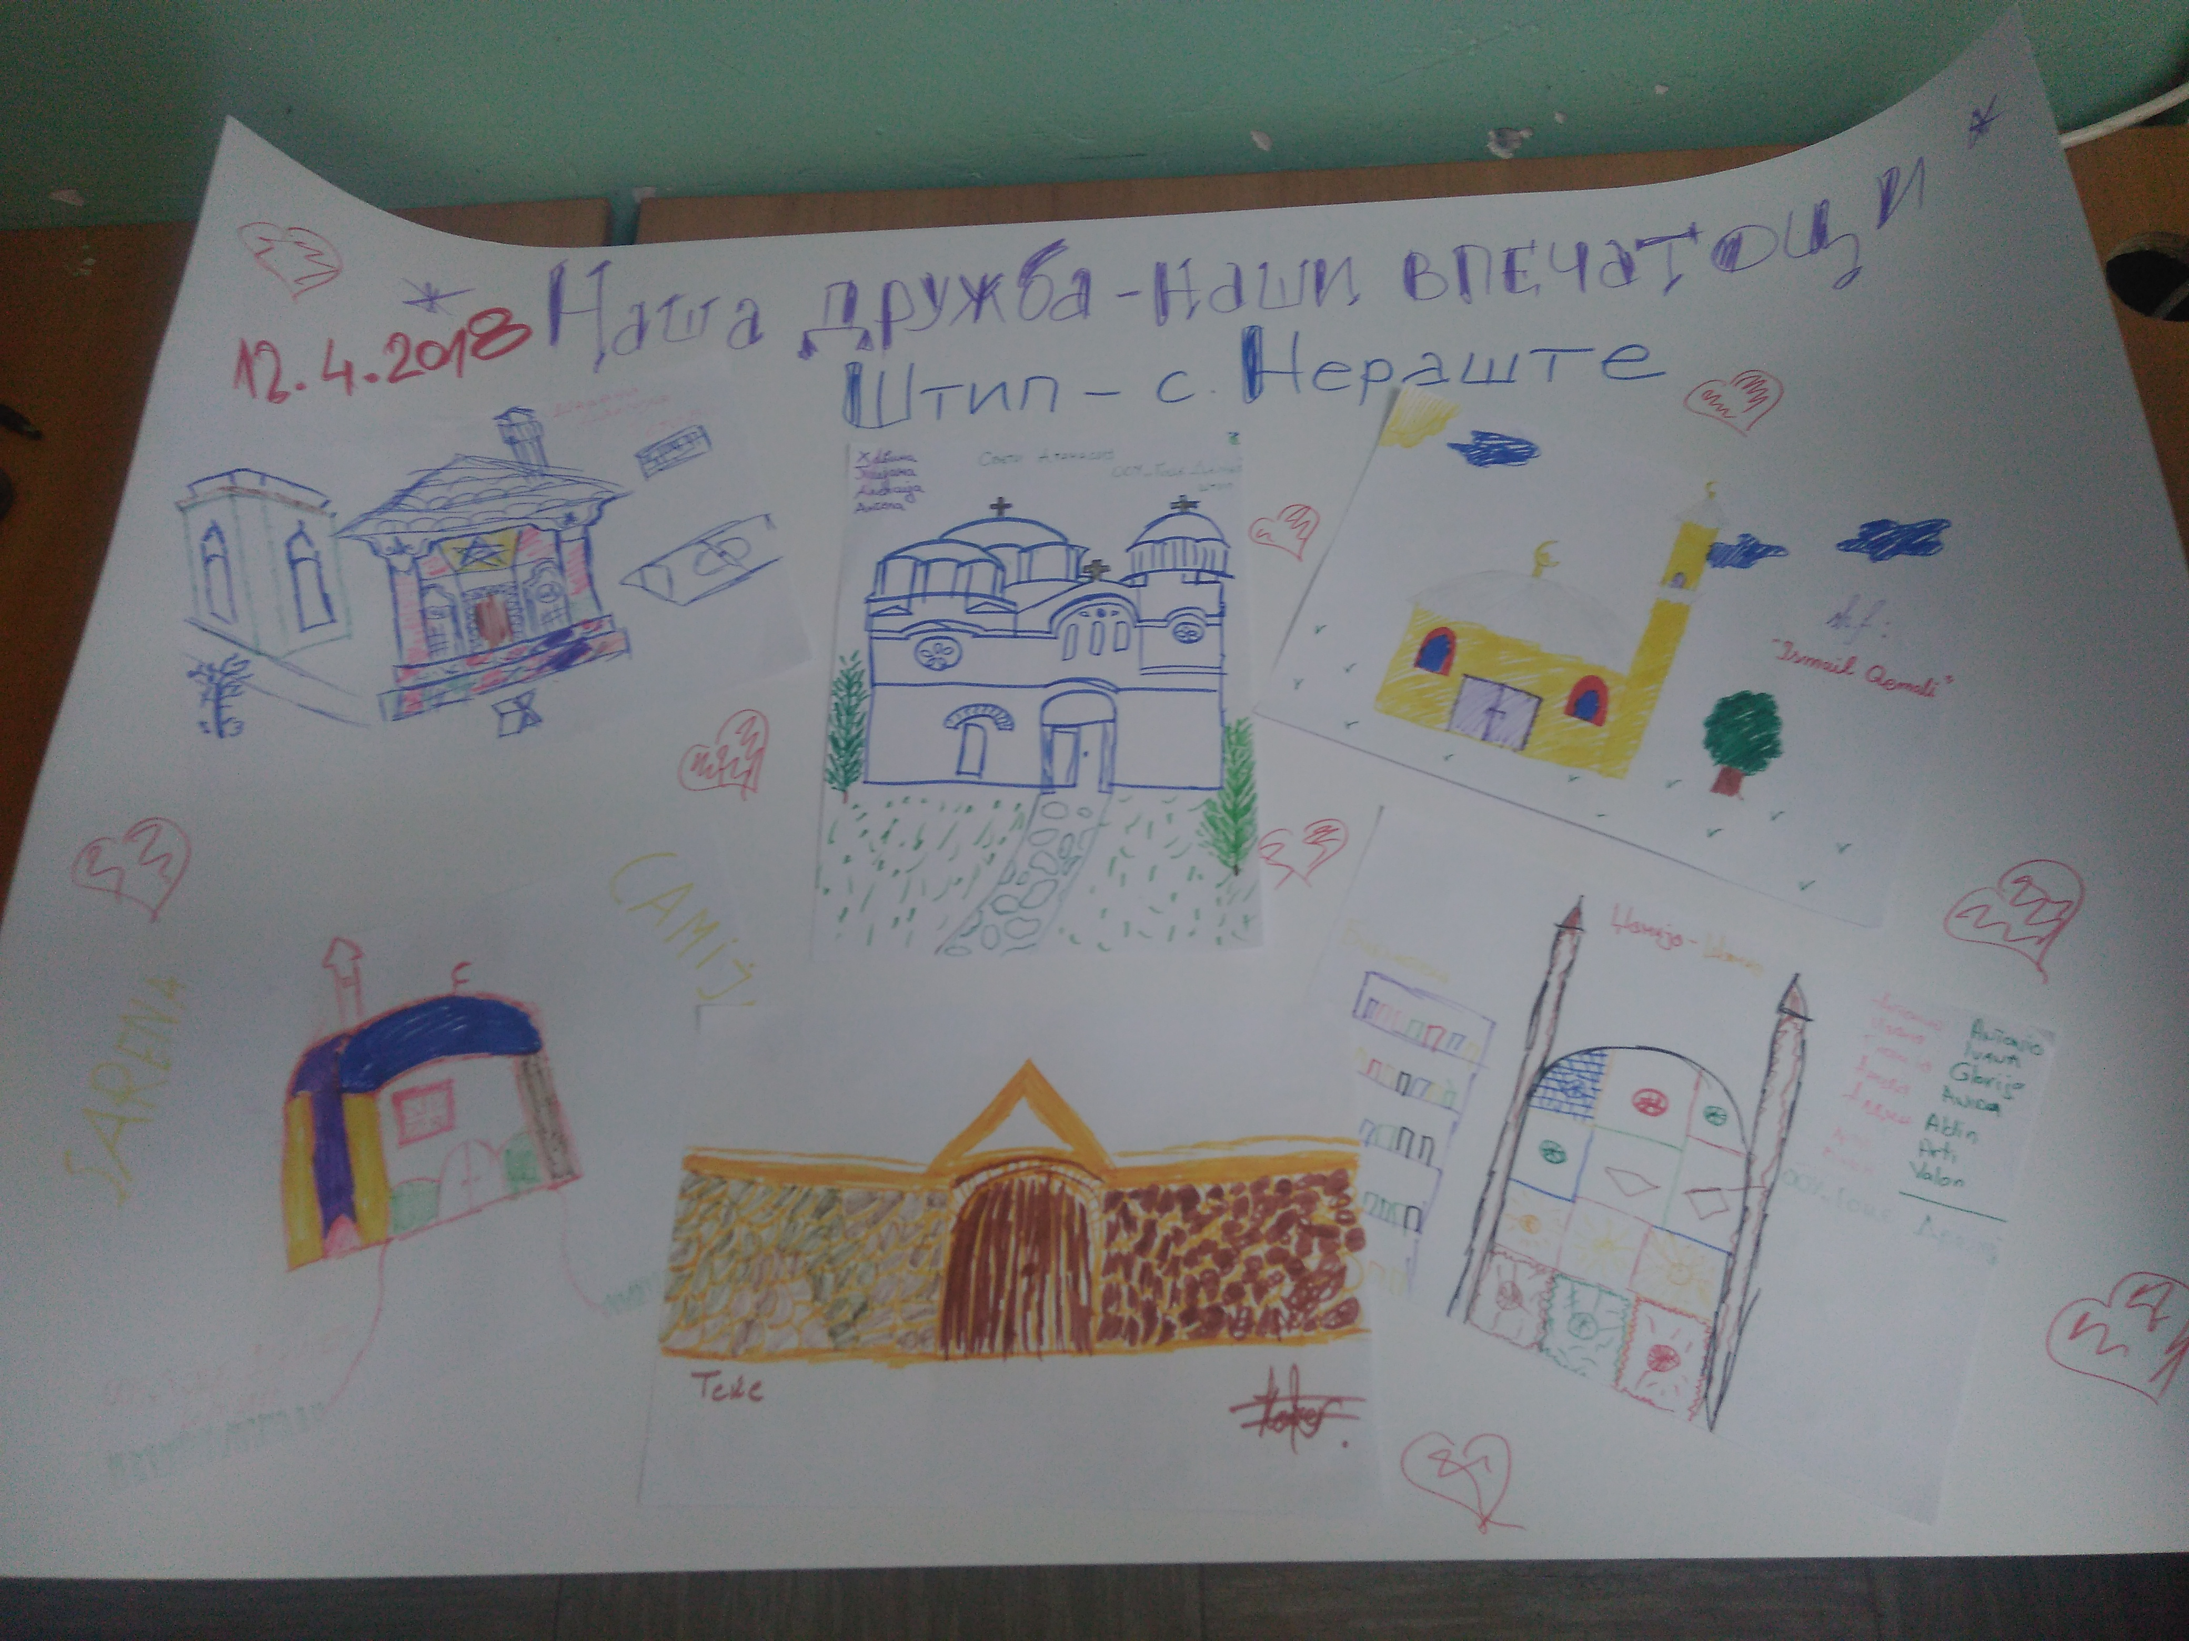
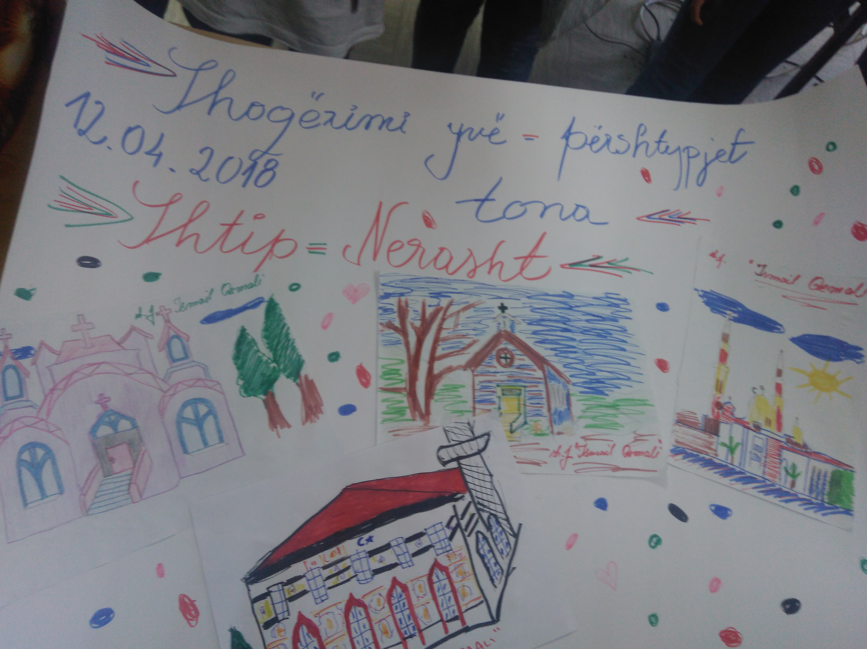
Посета на Арабати баба теке
Посета на шарената џамија во Тетово

Slide 16


Slide 17
ООУ ВАНЧО ПРКЕ
Учениците од Еко одборот заедно со учениците од училишниот парламент, под менторство на наставниците, во периодот од 21 до 28 март организираа повеќе активности кои беа именувани како „Денови на екологијата“, со единствена цел и упатена порака:
- Иднината е во ваши раце, таа сепак може да биде поубава! Време е за будење!

Slide 18
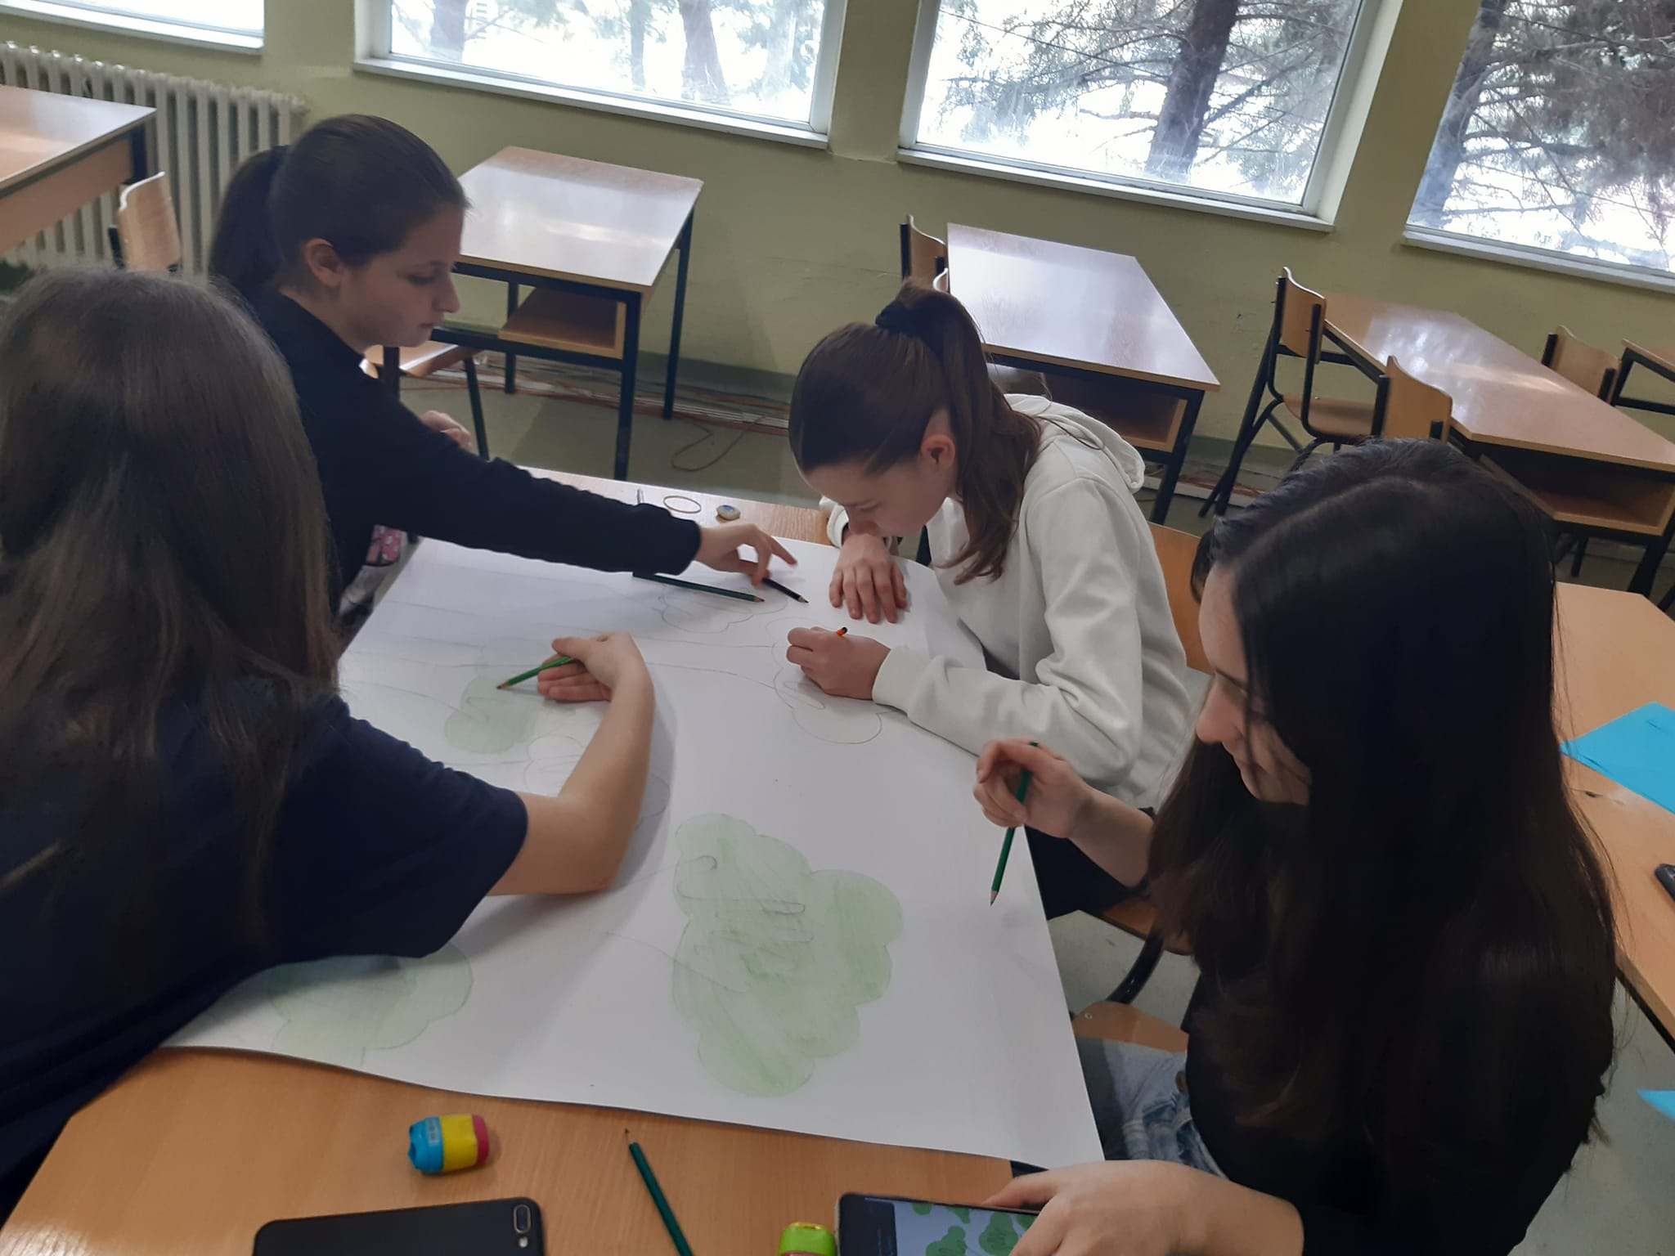
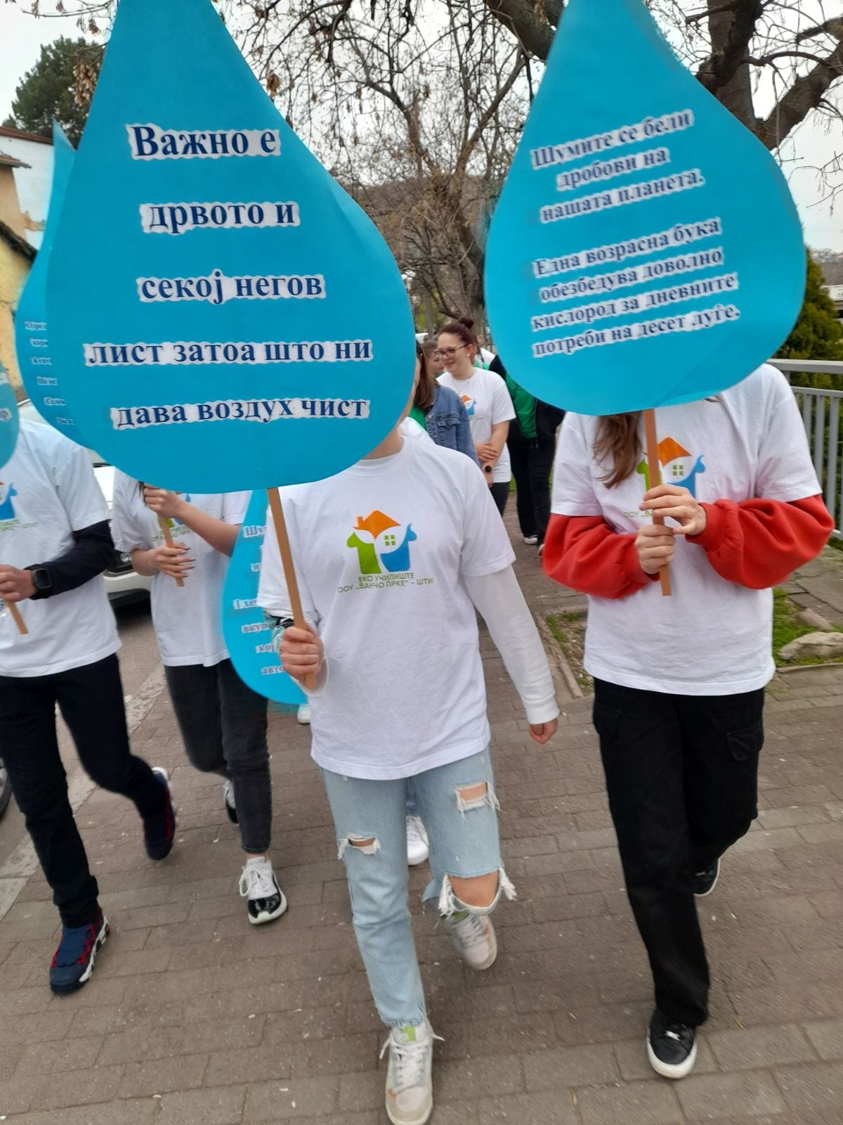
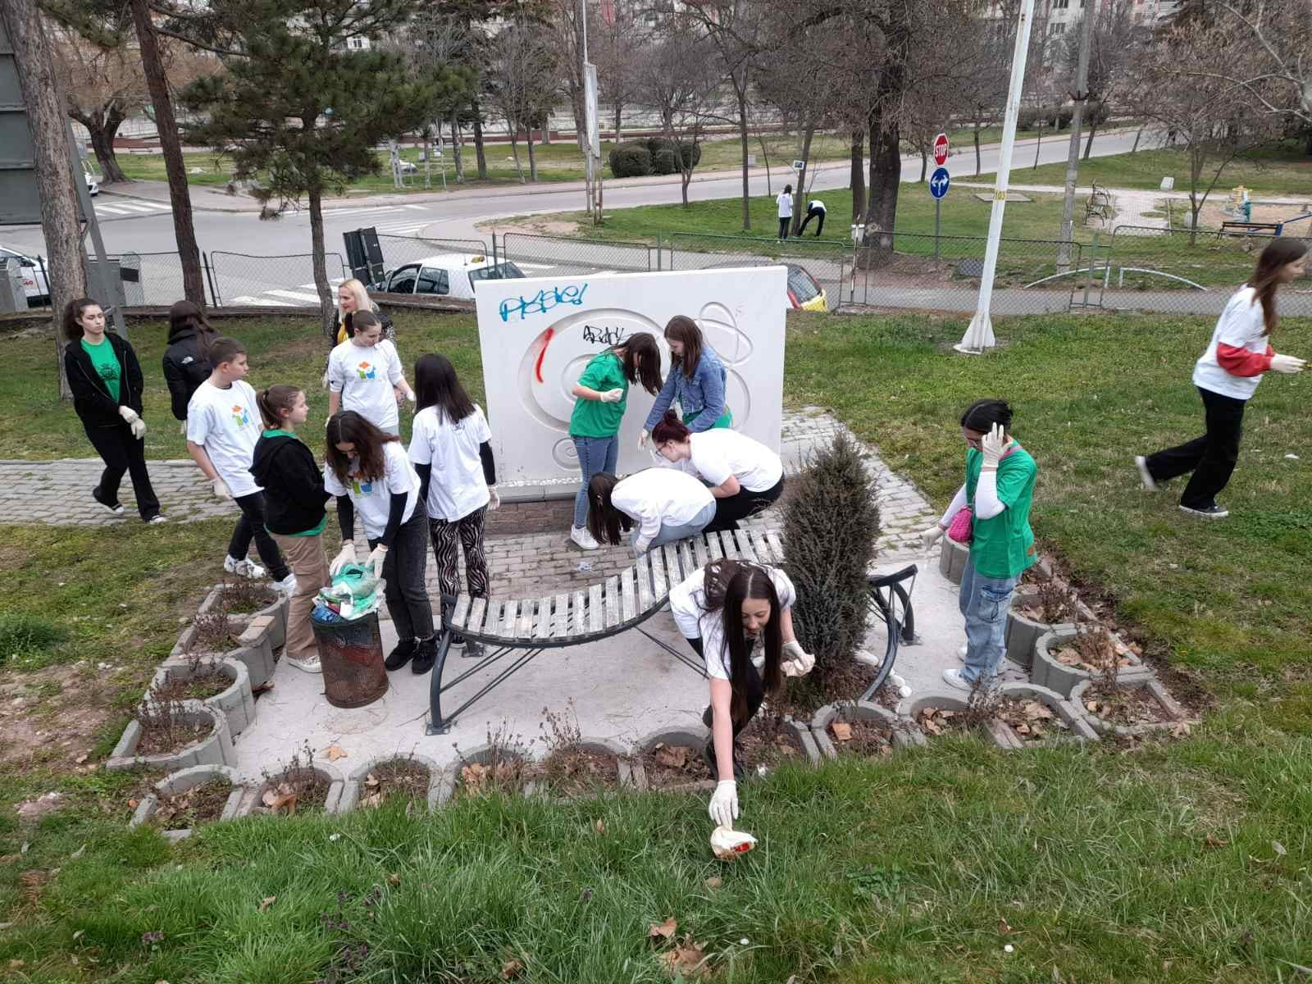

Slide 19
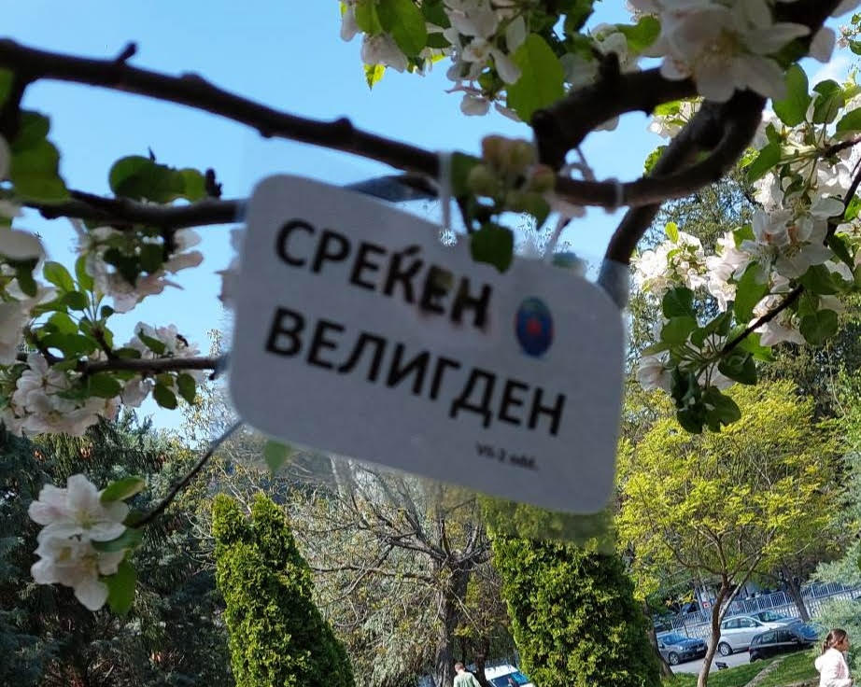
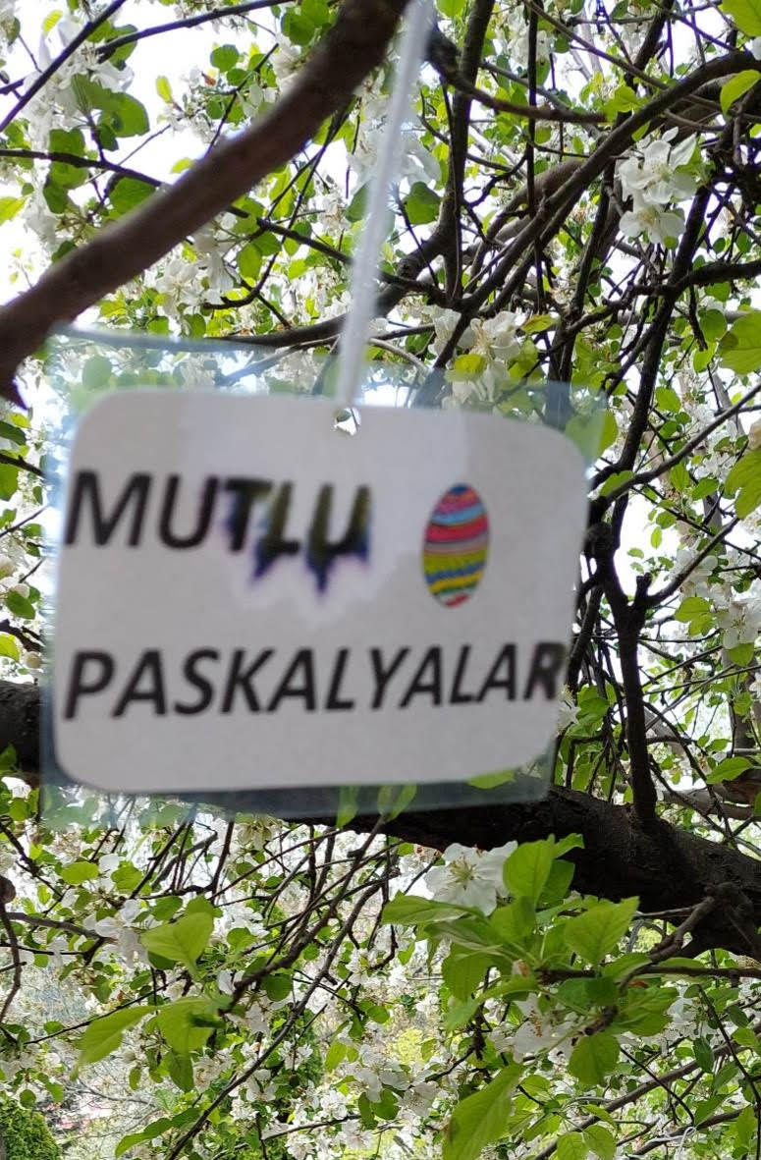
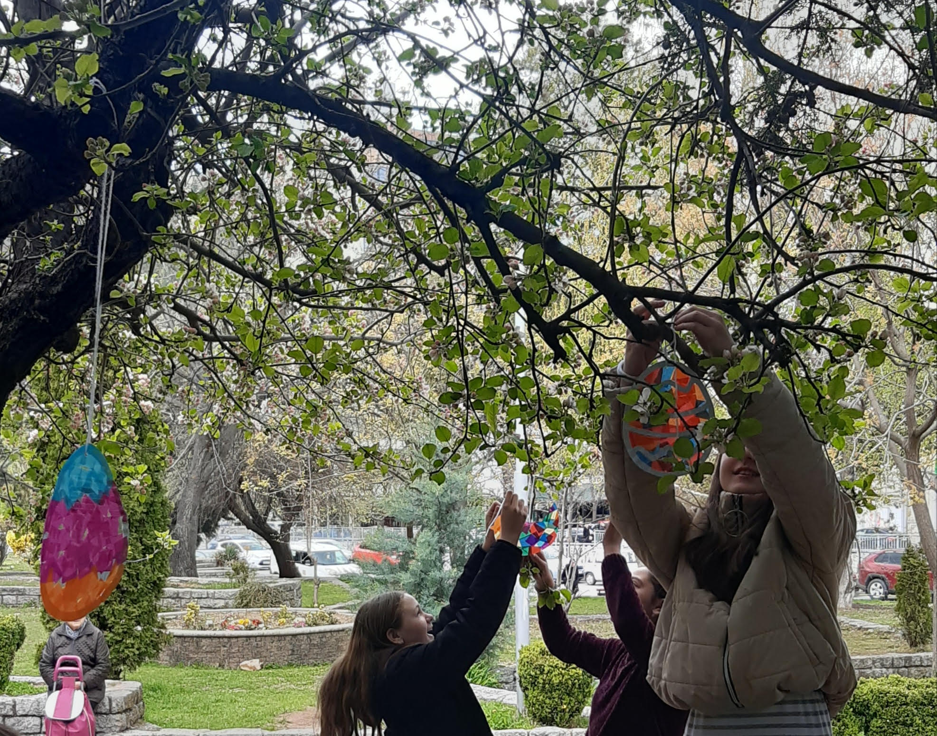
Дел од Велигденските активности реализирани во духот на мултикултурализмот:

Slide 20
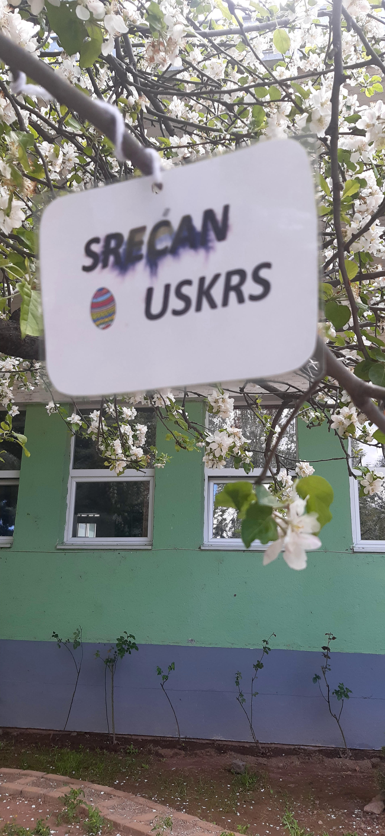
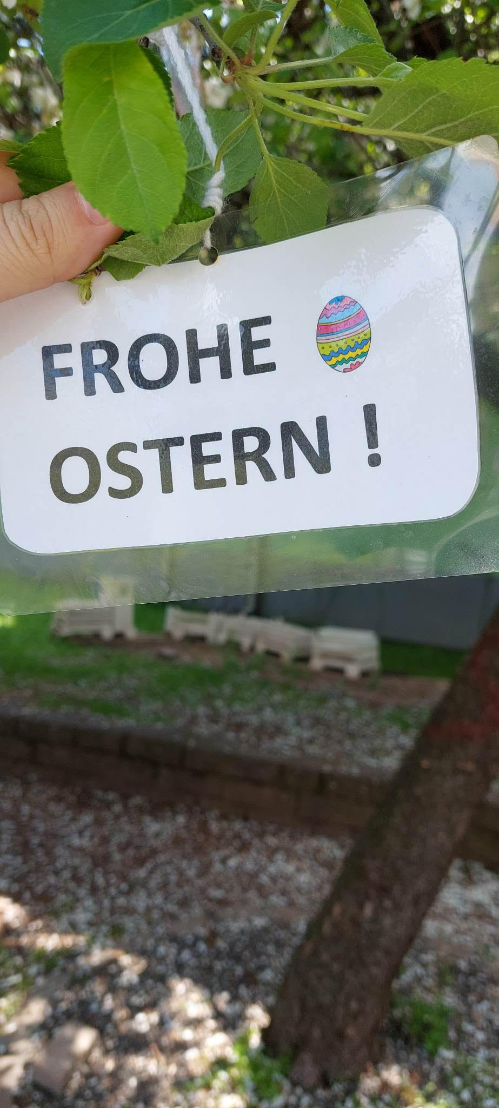

Slide 21
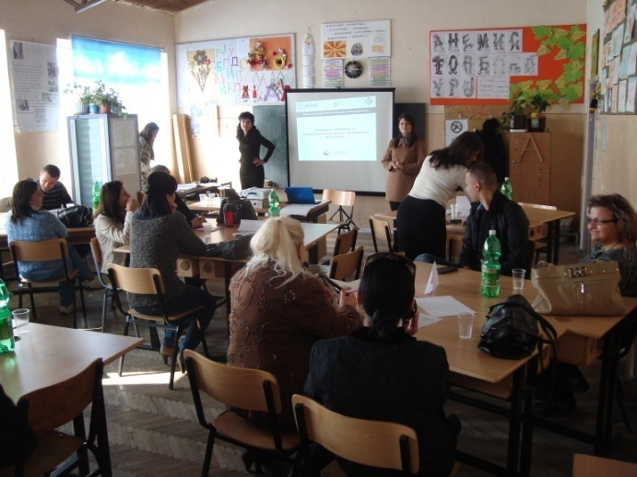
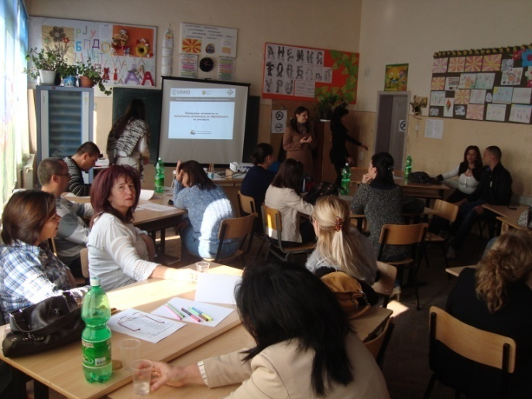
ООУ СЛАВЕЈКО АРСОВ
Во училиштето успешно се имплементира „Проектот за Меѓуетничка Интеграција во Образованието“. Во рамките на Проектот спроведени се многубројни активности меѓу кои и обуку за наставниот кадар.

Slide 22
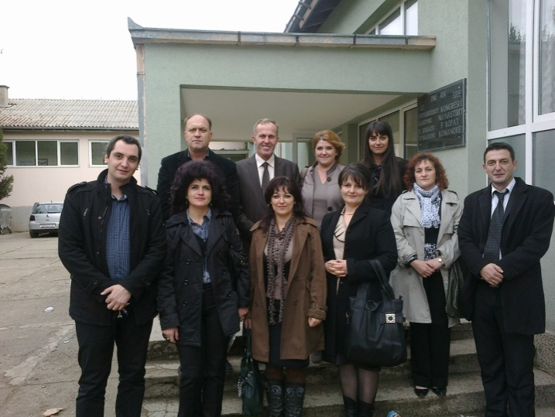
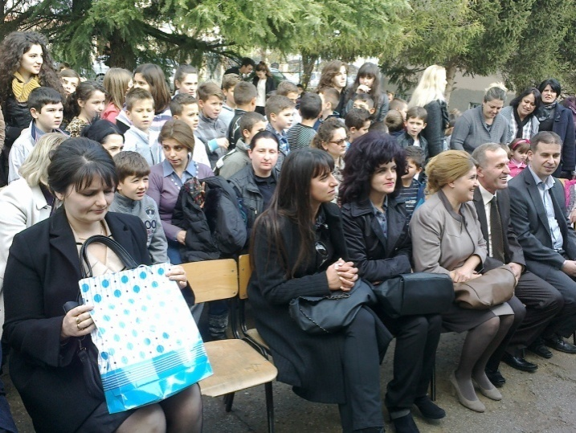
Склучување Договор за партнерски однос меѓу училиштата ООУ„Славејко Арсов“-Штип и ООУ„Битолскиот Конгрес“- с.Лопате, Куманово во рамките на ПМИО, во просториите на ООУ„Битолскиот Конгрес“- Куманово

Slide 23
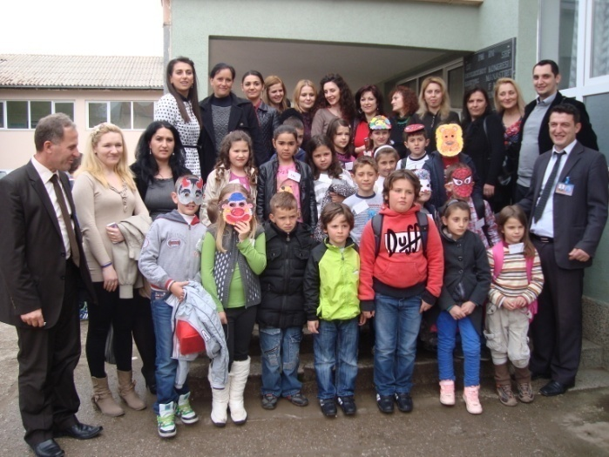
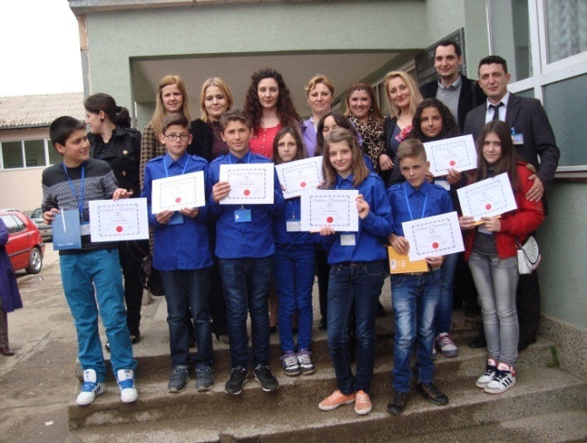
- Посета на ООУ„Битолскиот Конгрес“с.Лопате, Куманово од страна на ученици, наставници и родители од ООУ„Славејко Арсов“Штип, со цел реализирање на заеднички МИО активности во рамки на проектот ПМИО (мултиетничка работилница и квиз на знаење по англиски јазик), носители на активноста: ООУ„Славејко Арсов“ Штип, ООУ„Битолски конгрес“ с.Лопате Куманово.

Slide 24
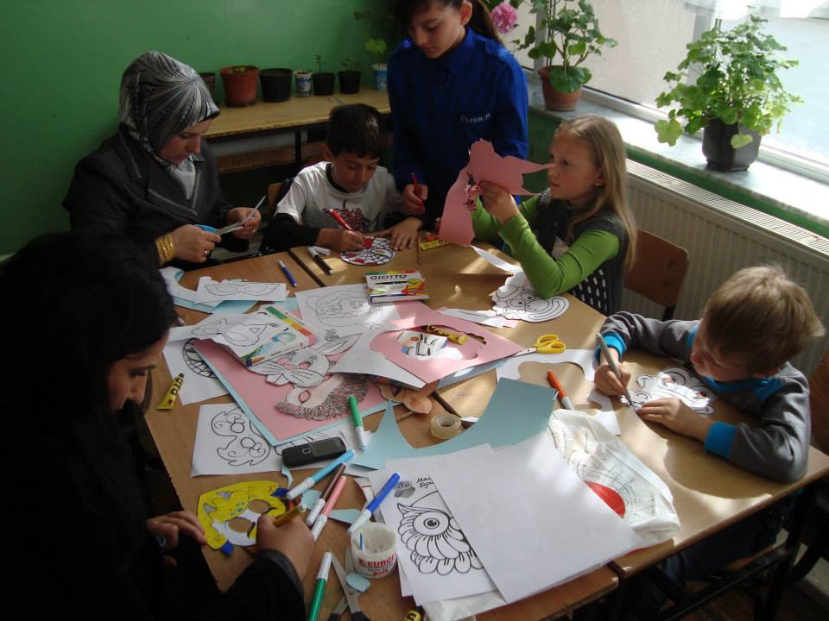
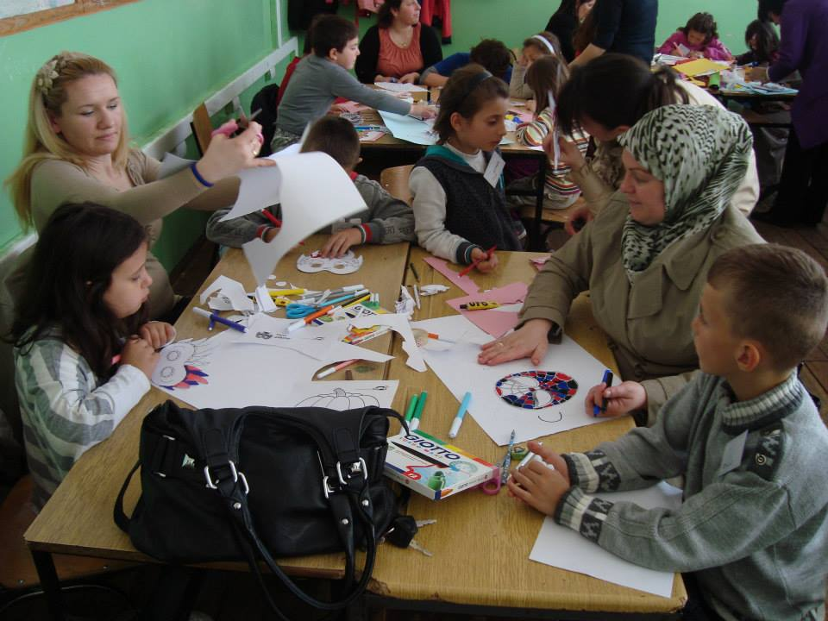
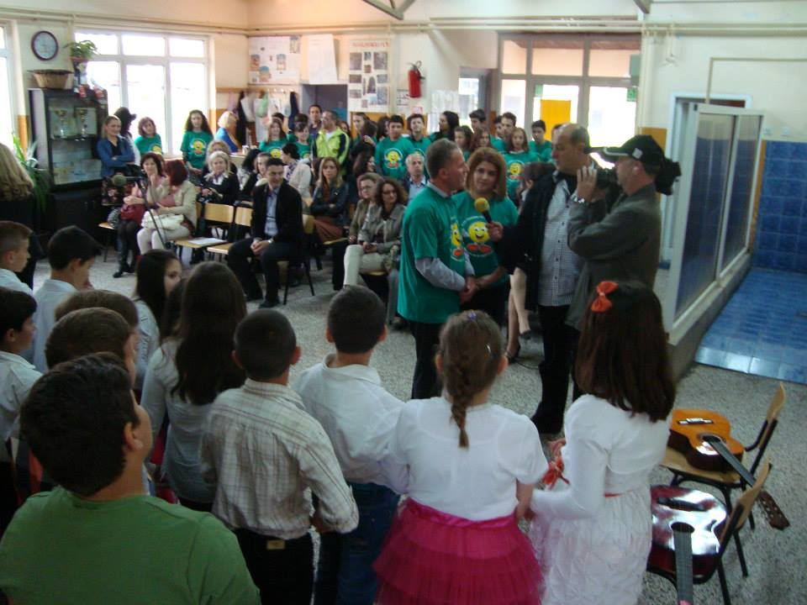
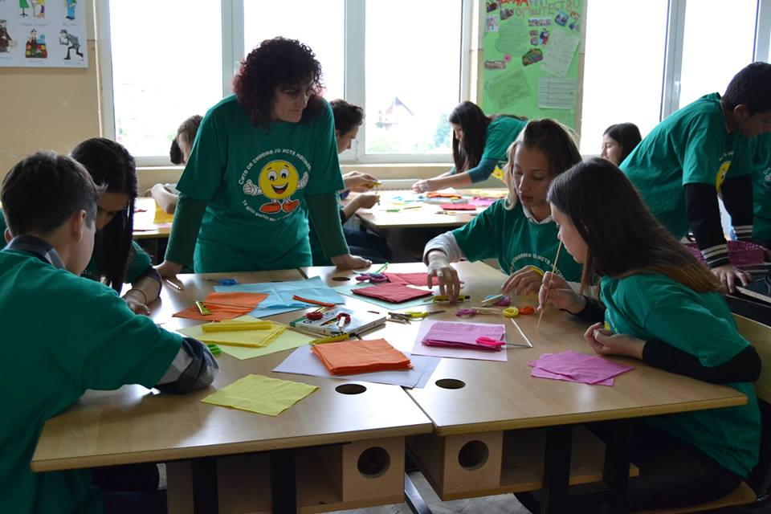

Slide 25
